Slide 1
cs-6. プログラミング入門: プログラミング思考の基礎
（コンピューターサイエンス）
URL:https://www.kkaneko.jp/cc/cs/index.html
金子邦彦
Notes:
要約：cs-10. Python（汎用プログラミング言語） プログラミングの基本 （コンピューターサイエンス） URL: https://www.kkaneko.jp/cc/cs/index.html 金子邦彦。

Slide 2
①プログラミングの基礎概念：オブジェクト，メソッド，引数，変数，代入
②実践的な演習．CodeCombatを用いたPython（汎用プログラミング言語）プログラミングの演習． タートルグラフィックスを使った図形描画の演習
③プログラミングの楽しさと達成感． プログラミングのクリエイティブな側面を体験
④プログラミングの基本的な知識とスキルの習得（モジュールのインポート，オブジェクト生成，メソッドの使用など）
Notes:
要約：①プログラミングの基礎概念 ：オブジェクト、メソッド、引数、変数、代入 ② 実践的な演習 ． CodeCombat を用いた Python（汎用プログラミング言語） プログラミングの演習． タートルグラフィックスを使った図形描画の演習 ③ プログラミングの楽しさと達成感 ． プログラミングのクリエイティブな側面を体験 ④ プログラミングの基本的な知識とスキルの習得 （モジュールのインポート、オブジェクト生成、メソッドの使用など）。

Slide 3
アウトライン
Python（汎用プログラミング言語）プログラミングの基礎
コードコンバットを用いたプログラミング演習
オブジェクト，メソッド
プログラミングの楽しさと達成感
Notes:
要約：アウトライン Python（汎用プログラミング言語） プログラミングの基礎 コードコンバットを用いたプログラミング演習 オブジェクト，メソッド プログラミングの楽しさと達成感。

Slide 4
プログラミング
プログラミングは人間の力を増幅し，私たちができることを大幅に広げる
プログラミングはさまざまな分野で活用されている
シミュレーション：複雑な現象をモデル化し，予測や分析を行いる
大量データ処理：データの収集，加工，分析
AI（人工知能）システムの開発
Webサイト，アプリケーションなどのソフトウェア
プログラミングはクリエイティブな行為
さまざまな作業を自動化したいとき，問題解決したいときにも役立つ
Notes:
要約：プログラミング プログラミング は 人間の力を増幅 し、私たちができることを大幅に広げる プログラミング は さまざまな分野で活用されている シミュレーション： 複雑な現象をモデル化し、予測や分析を行いる 大量データ処理：データの収集、加工、分析 AI（人工知能） システムの開発 Web サイト，アプリケーションなどのソフトウェア プログラミングはクリエイティブな行為 さまざまな 作業を自動化 したいとき、 問題解決 したいときにも役立つ。

Slide 5
プログラミングの楽しさと達成感
楽しさ
未来の技術を学ぶことは楽しい．
プログラミングは自分のアイデアを形にできるクリエイティブな行為．
視覚的なプログラムを書くことで，ゲーム感覚をもって楽しみながら学習することも可能｜．
達成感
プログラミングを通じて問題解決のスキルを身につけることは，大きな達成感につながる
新しいソフトウェアや技術を生み出す．
Notes:
要約：プログラミング の 楽しさと達成感 楽しさ 未来の技術を学ぶ ことは楽しい。 プログラミングは 自分のアイデアを形 にできる クリエイティブな行為。

Slide 6
プログラミングの基礎
本講義では，プログラミングの基礎として以下の内容を説明
オブジェクトとメソッド，引数，変数，代入
本資料で説明
クラス，条件分岐，繰り返し，リスト，パッケージ
今後の講義で説明予定
Notes:
要約：プログラミングの基礎 本講義では、プログラミングの基礎として以下の内容を説明 オブジェクトとメソッド、引数、変数、代入 本資料で説明 クラス、条件分岐、繰り返し、リスト、パッケージ 今後の講義で説明予定。

Slide 7
6-1. Python プログラミングの基礎
Notes:
要約：6-1. Python（汎用プログラミング言語） プログラミングの基礎。

Slide 8
変数，代入
変数：プログラム内で名前を付けて利用するオブジェクトで，値を保存し，後から参照できる
代入：「x = 100」のように書くことで，xという名前の変数に，値100が保存される
例
x = 100
Notes:
要約：変数，代入 変数 ：プログラム内で名前を付けて利用する オブジェクト で， 値を保存 し，後から 参照 できる 代入 ：「 x = 100 」のように書くことで， x という名前の変数に、値 100 が保存 される x = 100 例。

Slide 9
オブジェクトとメソッド
オブジェクト：コンピュータでの操作や処理の対象となるもの
メソッド:オブジェクトに属する機能や操作． オブジェクトがもつ能力に相当する
引数：メソッドが行う操作の詳細に関する情報．メソッド呼び出しのときに，引数を指定できる
t.goto(0,100)
t.goto(0,100) tオブジェクト
goto(0,100)メソッド
間を「.」で区切っている
引数
Notes:
要約：オブジェクトとメソッド オブジェクト ：コンピュータでの 操作や処理の対象となるもの メソッド : オブジェクト に属する 機能 や操作． オブジェクトがもつ能力に相当する 引数：メソッド が行う操作の詳細に関する情報． メソッド 呼び出しのときに、引数を指定できる t.goto (0,100) t.goto (0,100) t オブジェクト goto (0,100) メソッド 間を「 . 」で 区切って いる 引数。

Slide 10
6-2.コードコンバット（Code Combat）を用いたプログラミング演習
Notes:
要約：6-2. コードコンバット（ Code Combat ）を用いたプログラミング演習。

Slide 11
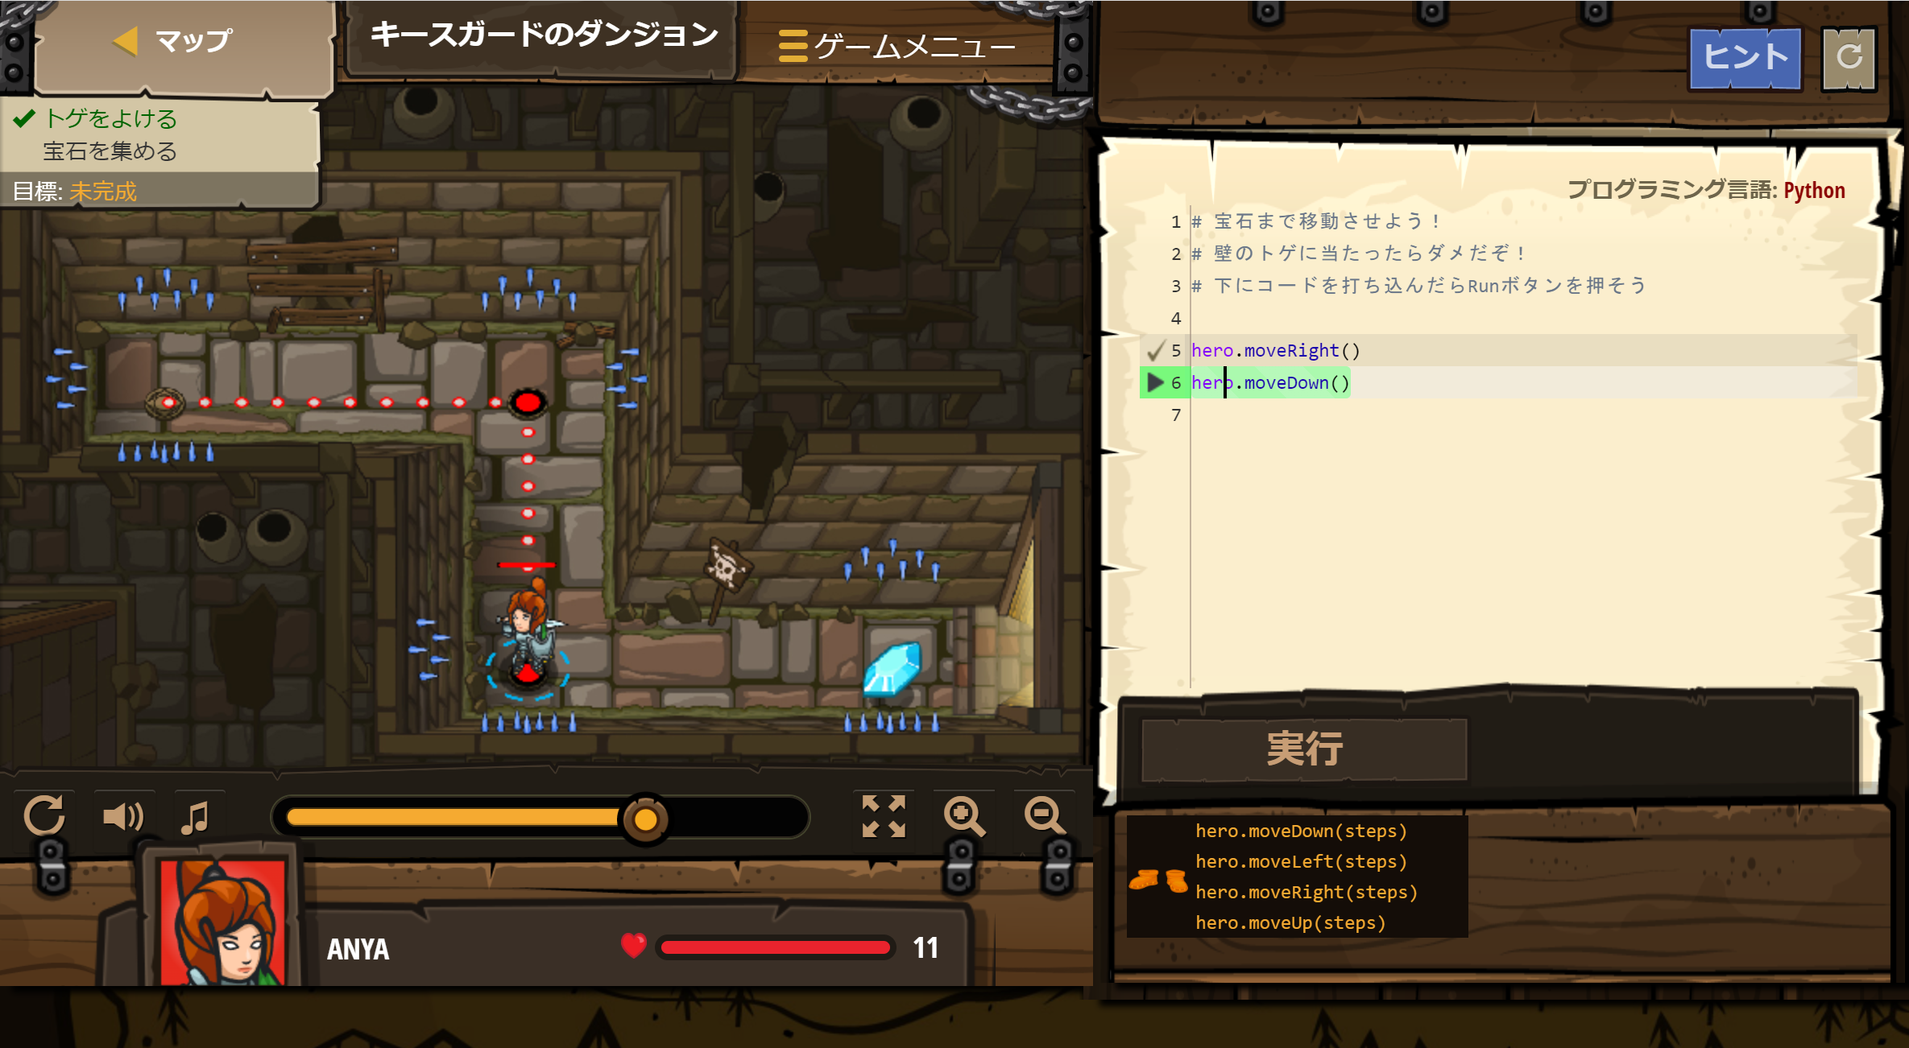
コードコンバット
コードコンバット（CodeCombat）では，ゲームをクリアするために必要なプログラムを書くことで，Python（汎用プログラミング言語）の基本を楽しく学ぶことができる
Notes:
要約：コードコンバット コードコンバット （ CodeCombat ）では、 ゲームをクリアするために必要なプログラムを書く ことで、 Python（汎用プログラミング言語） の基本を楽しく学ぶことができる。

Slide 12
コードコンバットの授業の範囲
無料，クラスコード無し：
Python（汎用プログラミング言語）の５つのレベルのゲームなど授業の範囲内
有料（会員登録）：
５００以上のレベル
← 興味のある人のみ（各自の判断）
無料，クラスコードあり：
Python（汎用プログラミング言語）のより多くのレベルのゲーム
（各自で，名前，メールアドレス等の登録が必要である）
← 挑戦は，興味のある人の自習としる（各自の判断）
この授業では，会員登録しない，クラスコードも使わないとして説明する
Notes:
要約：コードコンバットの授業の範囲 無料、クラスコード無し： Python（汎用プログラミング言語） の ５つのレベル のゲームなど 授業の範囲内 有料（会員登録）： ５００以上のレベル ← 興味のある人のみ（各自の判断） 無料、クラスコードあり： Python（汎用プログラミング言語） のより多くのレベルのゲーム （各自で、名前、メールアドレス等の登録が必要である） ← 挑戦は、興味のある人の自習としる（各自の判断） この授業では， 会員登録しない、クラスコードも使わない として説明する。

Slide 13
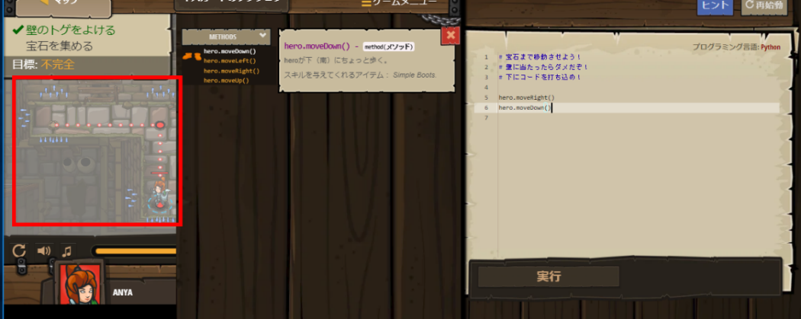
コードコンバットの最初の５つのレベルのトピックス
オブジェクトとメソッド
hero.moveDown()
heroはオブジェクト
moveDown()はメソッド
文字列は「"」(ダブルクォーテーション)または「'」(シングルクォーテーション)で囲む
メソッド呼び出しでは，引数を指定できる
hero.attack("fence", 36, 26)
hero.attack(enemy1)
Notes:
要約：コードコンバットの最初の５つのレベルのトピックス オブジェクト と メソッド hero.moveDown () hero は オブジェクト moveDown () は メソッド 文字列 は 「 " 」 ( ダブルクォーテーション ) または 「 ' 」 ( シングルクォーテーション ) で囲む メソッド 呼び出しでは， 引数 を指定できる hero.attack ("fence", 36, 26) hero.attack (enemy1)。

Slide 14
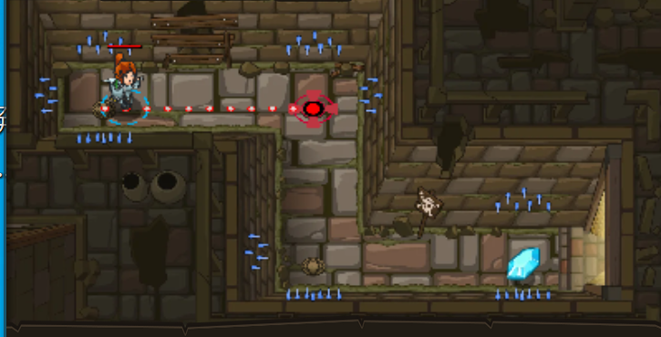
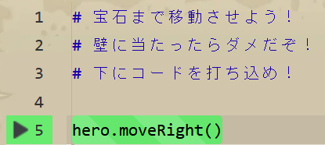
オブジェクトとメソッド
オブジェクトが動く
オブジェクトとメソッド
（Python（汎用プログラミング言語）プログラム）
実行画面
Notes:
要約：オブジェクトとメソッド オブジェクトとメソッド （ Python（汎用プログラミング言語） プログラム） 実行画面 オブジェクトが動く。

Slide 15
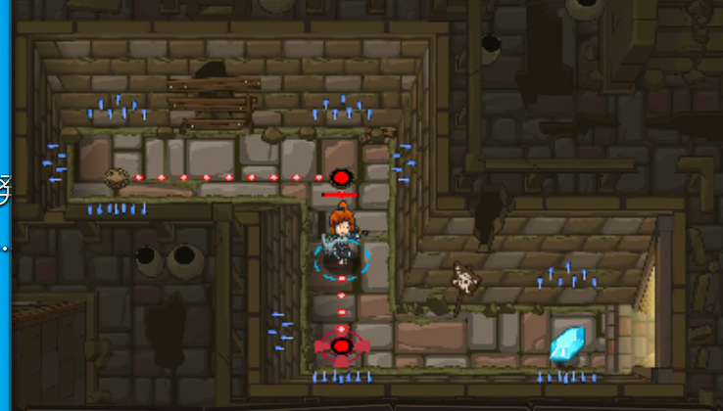
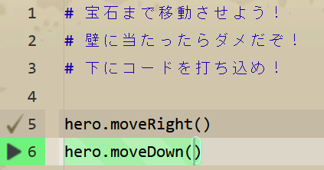
オブジェクトとメソッド
オブジェクトが動く
オブジェクトとメソッド
（Pythonプログラム）
実行画面
Notes:
要約：オブジェクトとメソッド オブジェクトとメソッド （ Python（汎用プログラミング言語） プログラム） 実行画面 オブジェクトが動く。

Slide 16
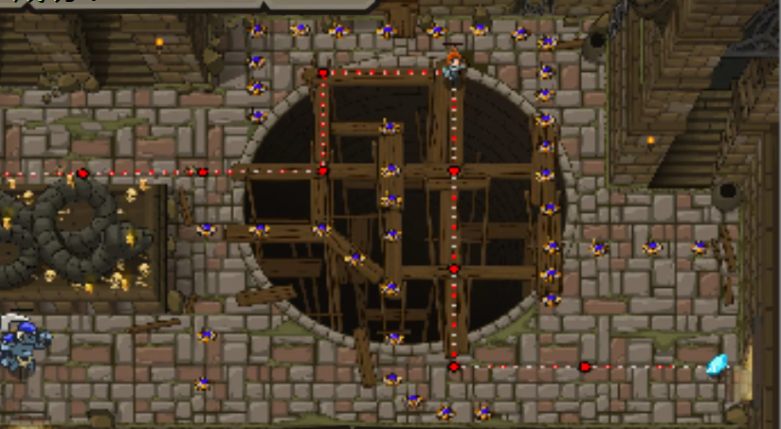
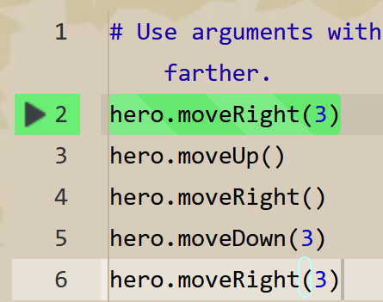
引数
オブジェクトが動く
実行画面
オブジェクトとメソッド
（Pythonプログラム）
引数がある場合もあれば，
ない場合もある．
Notes:
要約：引数 オブジェクトとメソッド （ Python（汎用プログラミング言語） プログラム） 実行画面 オブジェクトが動く 引数がある場合もあれば， ない場合もある．。

Slide 17
演習 プログラミングを行う
【内容】
プログラミング学習サイトCodeCombat無料の機能，クラスコード無しで，各自，プログラミングを行う
【トピックス】
オブジェクト
メソッド
引数
文字列
Notes:
要約：演習 プログラミングを行う 【 内容 】 プログラミング学習サイト CodeCombat 無料の機能、クラスコード無しで、各自、プログラミングを行う 【 トピックス 】 オブジェクト メソッド 引数 文字列。

Slide 18
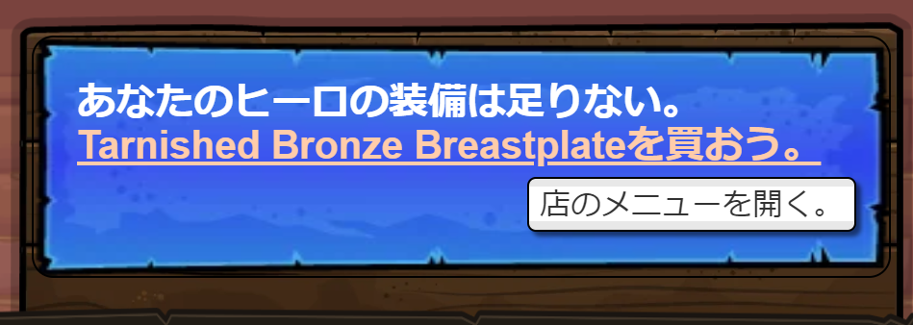
①Webブラウザを使う
https://codecombat.com
「課金のメッセージ」などで心配なことが
あるときは，無理に使い続けないこと
課金のメッセージの例
Notes:
要約：① Web ブラウザを使う https://codecombat.com 「課金のメッセージ」などで心配なことが あるときは，無理に使い続けないこと 課金のメッセージの例。

Slide 19
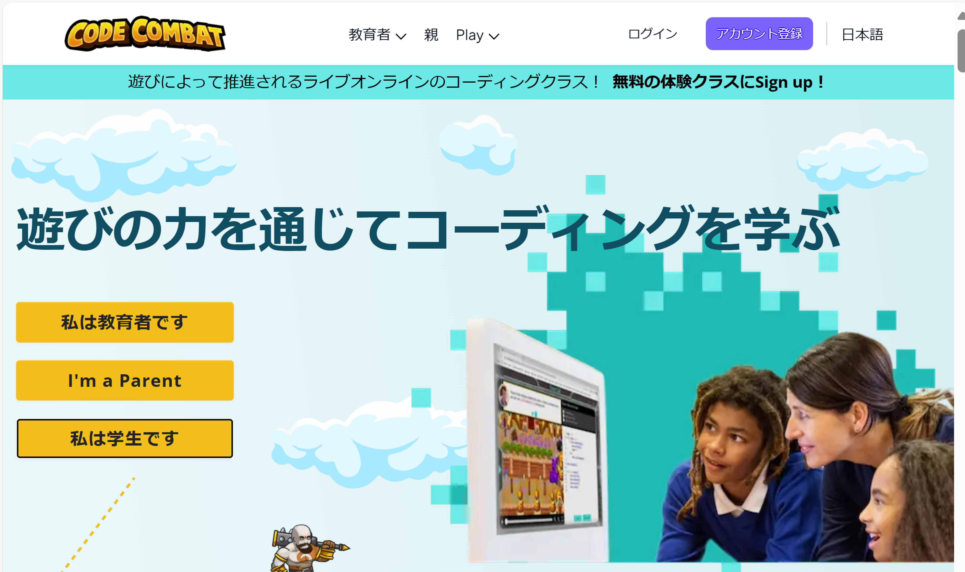
② 「私は学生である」をクリック
「日本語」になっていない場合には，日本語に変える
アカウント登録やログインは行わないことにする
Notes:
要約：② 「私は学生である」をクリック 「 日本語 」になっていない場合には，日本語に変える アカウント登録やログインは行わないことにする。

Slide 20
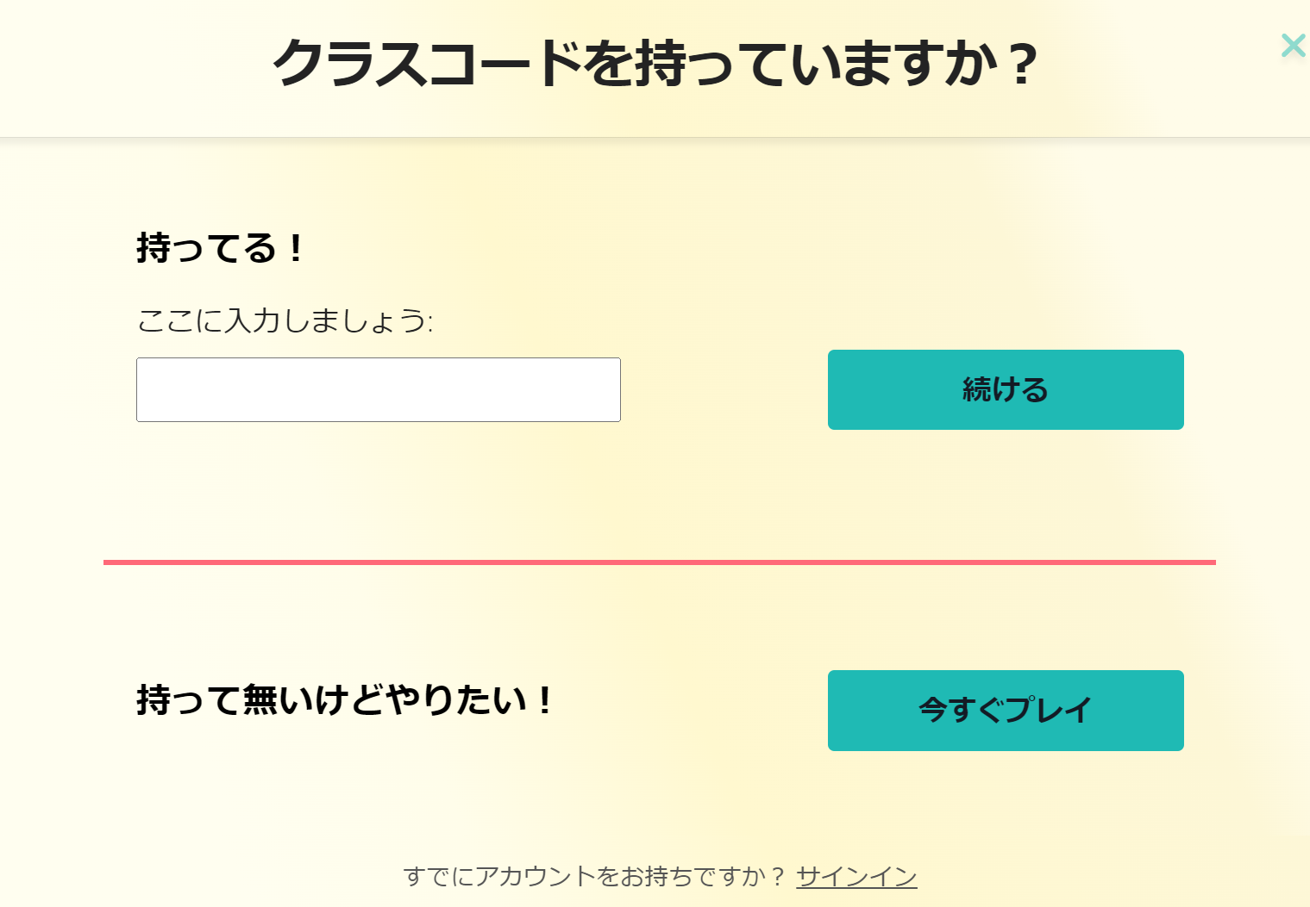
クラスコードを持っているか
「今すぐプレイ」をクリック
Notes:
要約：クラスコードを持っているか 「 今すぐプレイ 」をクリック。

Slide 21
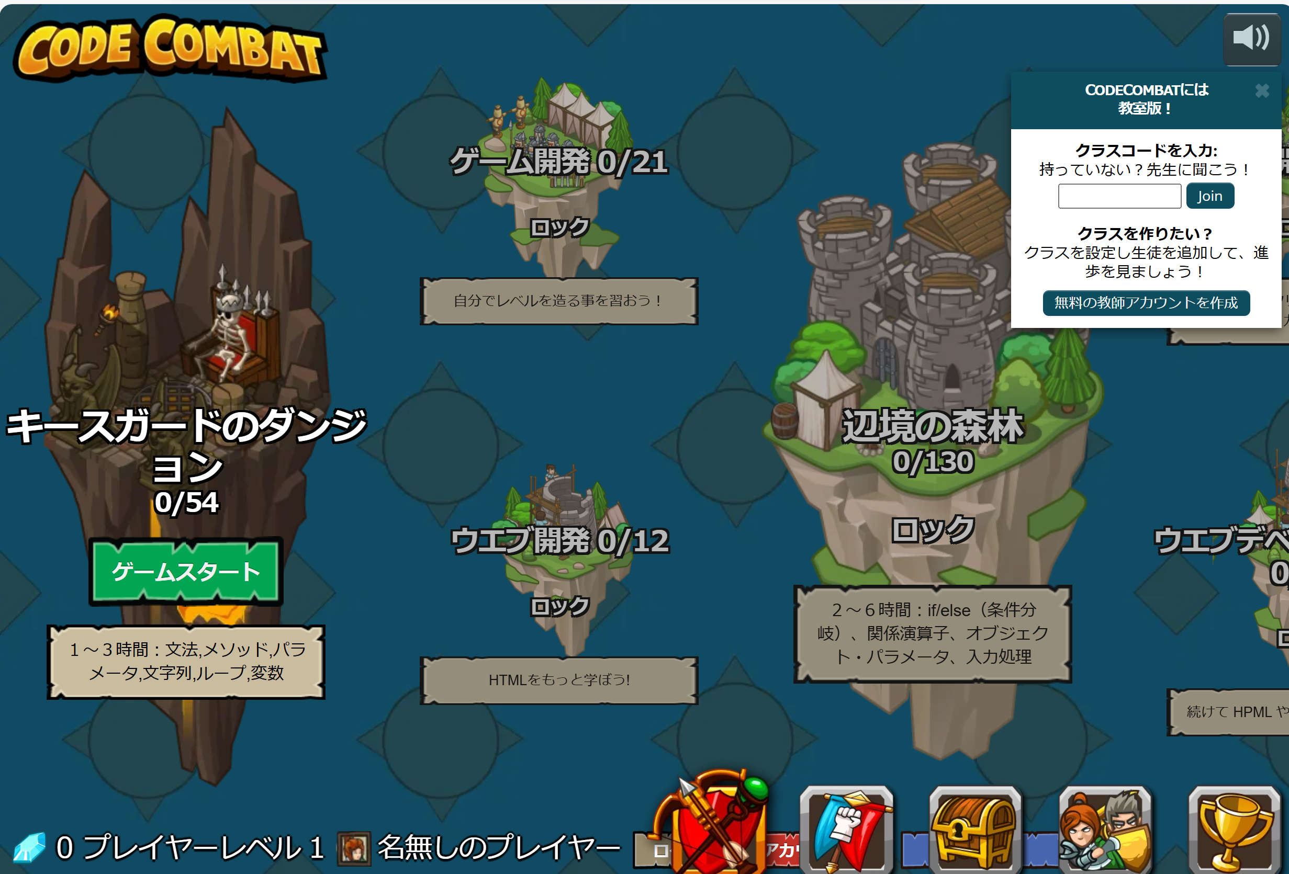
③ キースガードのダンジョンを選んでみる．「ゲームスタート」をクリック
Notes:
要約：③ キースガードのダンジョンを選んでみる。「ゲームスタート」をクリック。

Slide 22
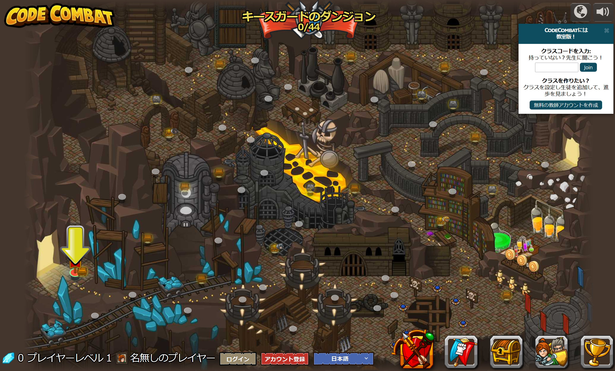
④ 「キースガードのダンジョン」の最初のダンジョンを選ぶ
音声が出るので，このとき，各自で「音量」を調整
ゴール
最初のダンジョン
Notes:
要約：④ 「キースガードのダンジョン」の最初のダンジョンを選ぶ 最初のダンジョン ゴール 音声が出るので、このとき、各自で「 音量 」を調整。

Slide 23
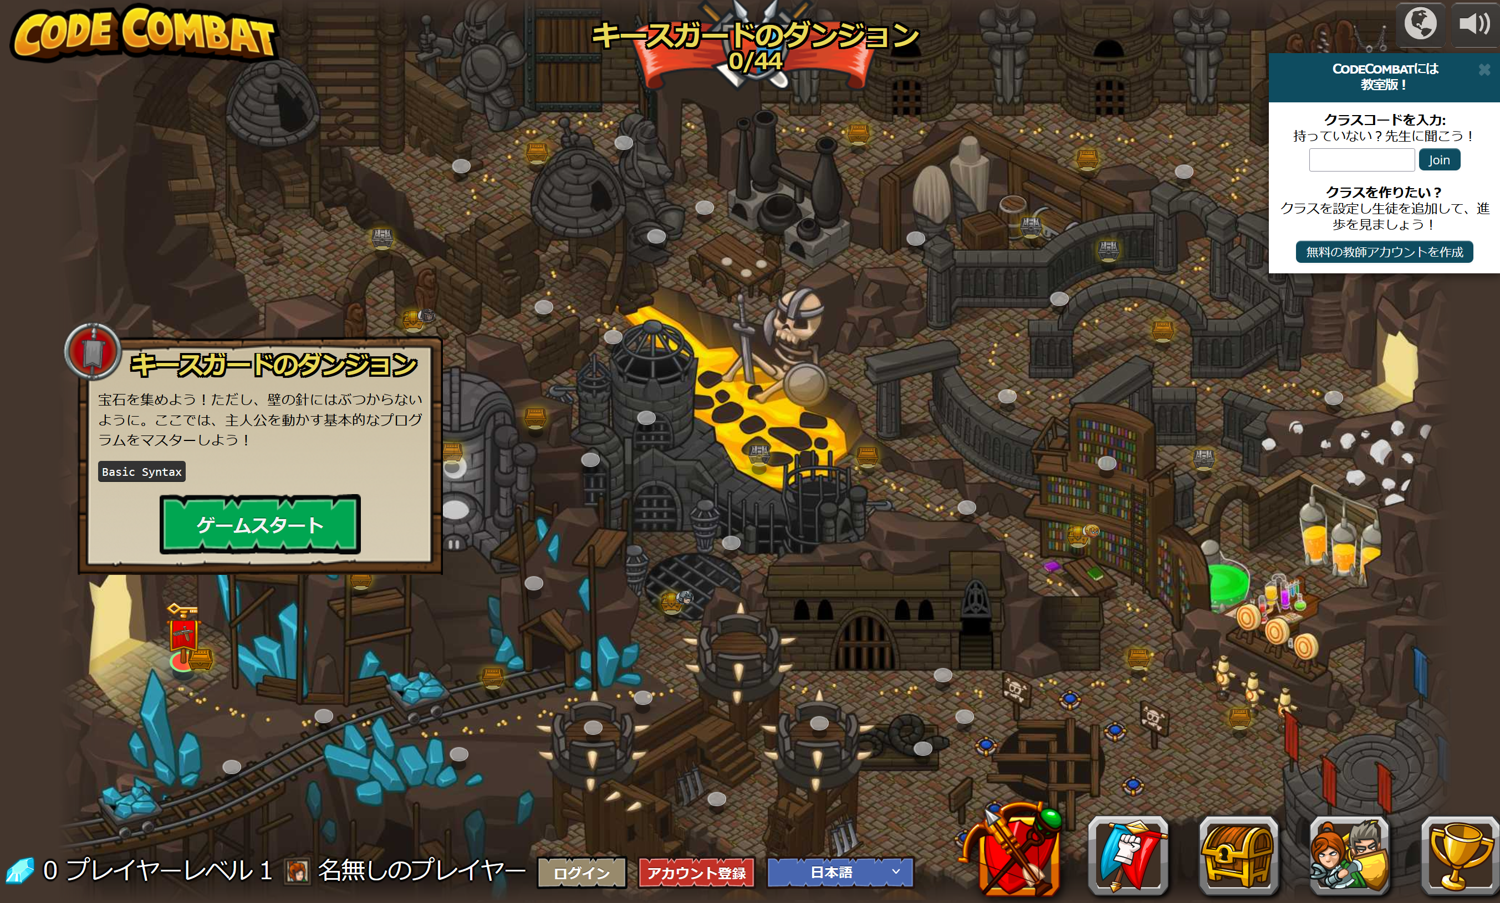
⑤ 「ゲームスタート」をクリック
Notes:
要約：⑤ 「ゲームスタート」をクリック。

Slide 24
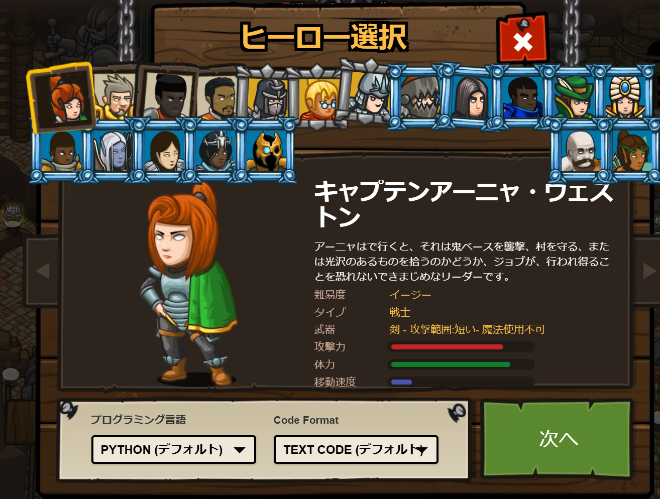
⑥ 「Python（汎用プログラミング言語）（デフォルト）」を選び，「次へ」をクリック
Notes:
要約：⑥ 「 Python（汎用プログラミング言語） （デフォルト）」を選び、「次へ」をクリック。

Slide 25
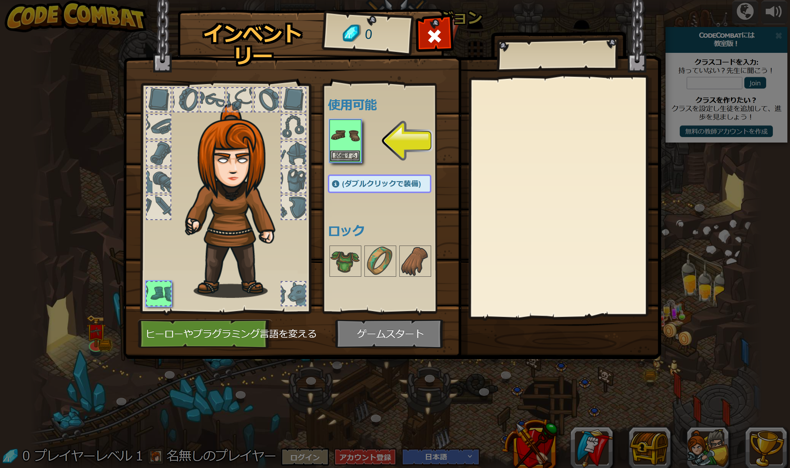
⑦ 使用可能なアイテムを選ぶ（ダブルクリック）
Notes:
要約：⑦ 使用可能なアイテムを選ぶ（ ダブルクリック ）。

Slide 26
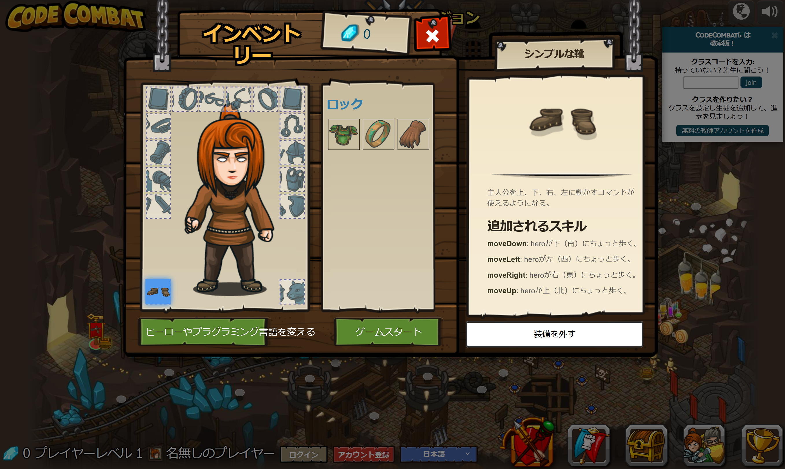
⑧「ゲームスタート」をクリック
Notes:
要約：⑧「ゲームスタート」をクリック。

Slide 27
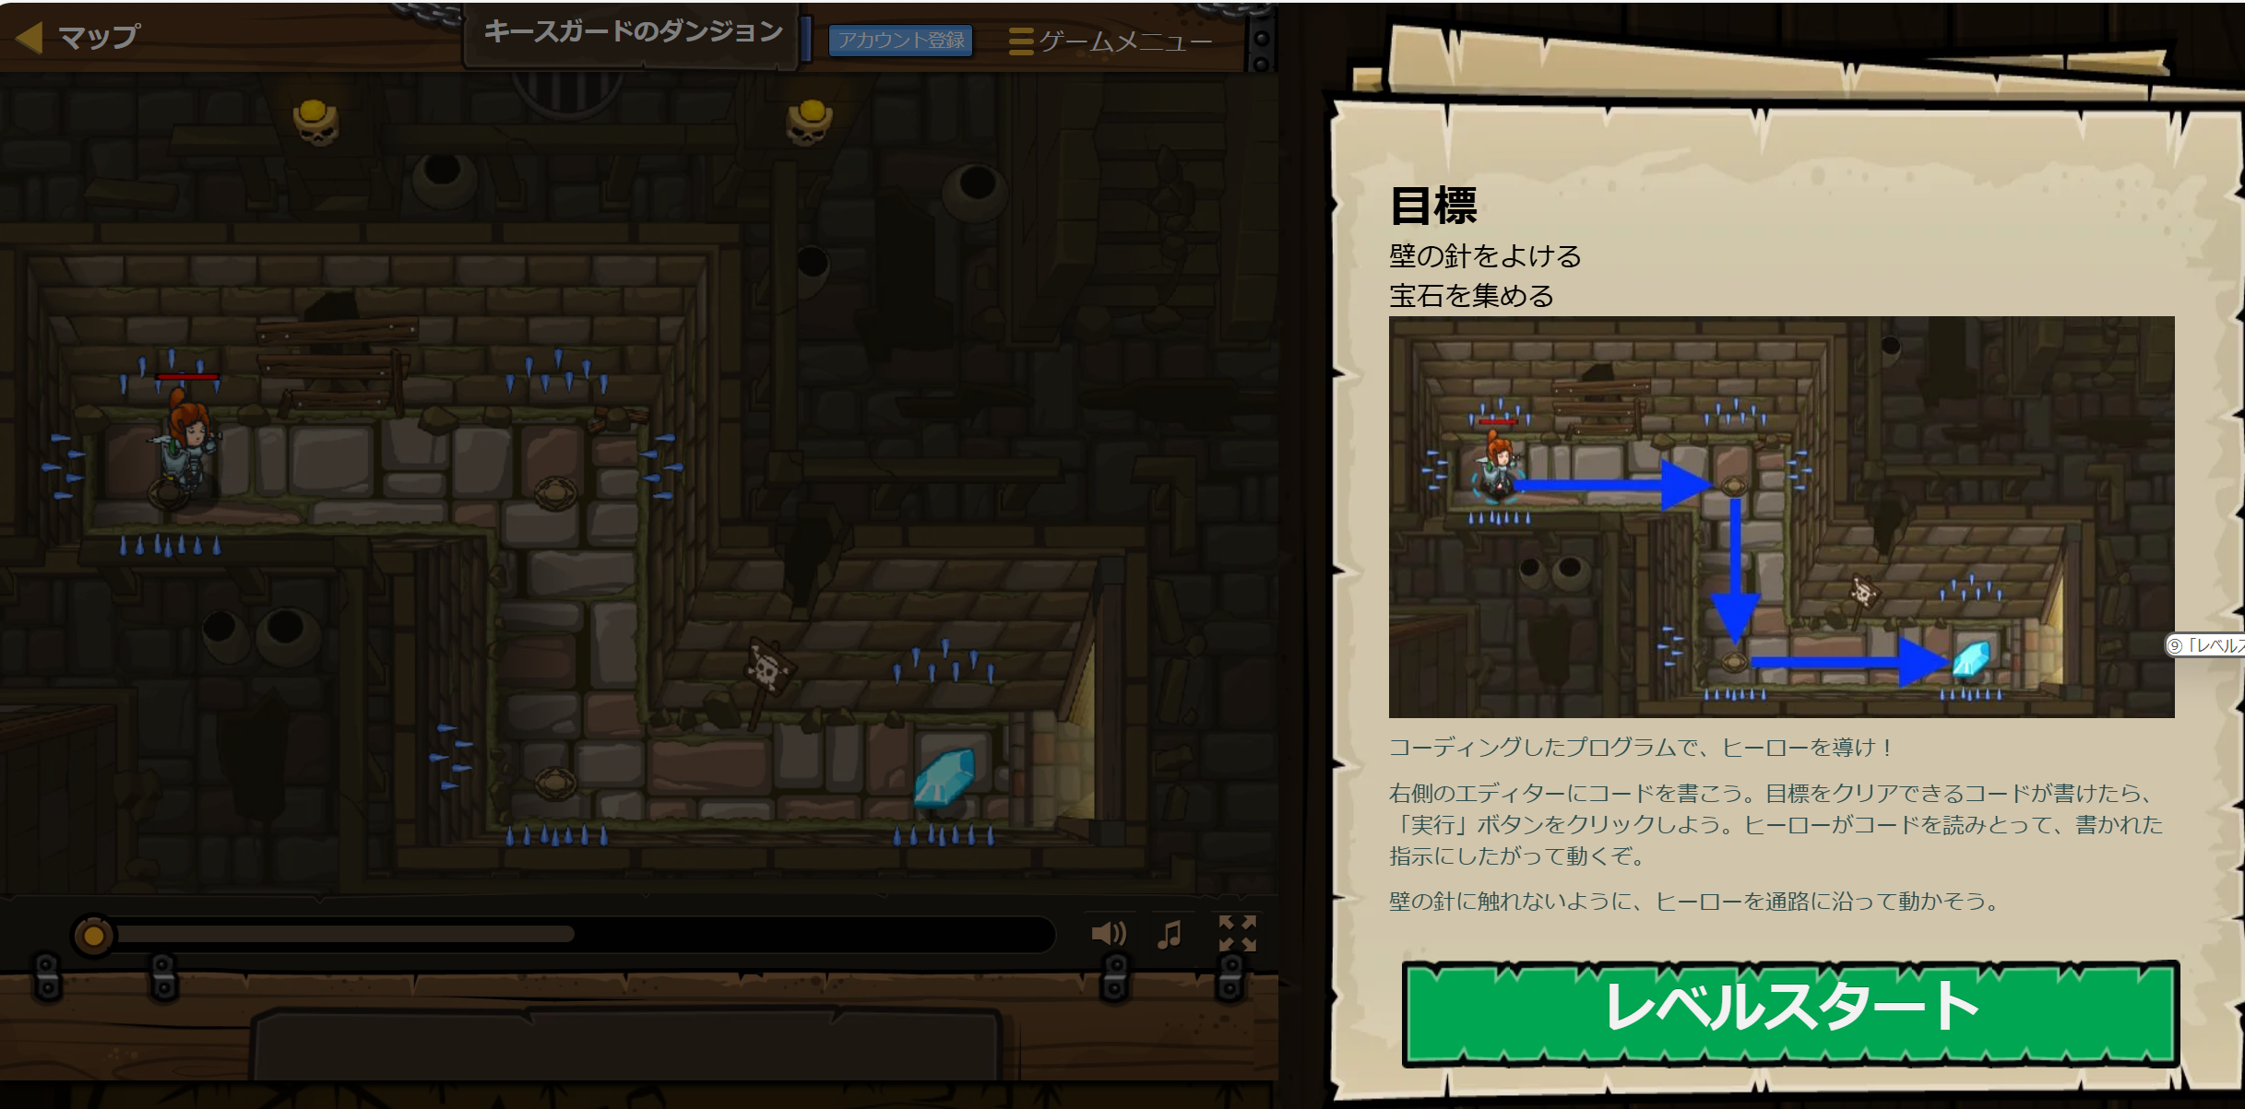
⑨ 「レベルスタート」をクリック
Notes:
要約：⑨ 「レベルスタート」をクリック。

Slide 28
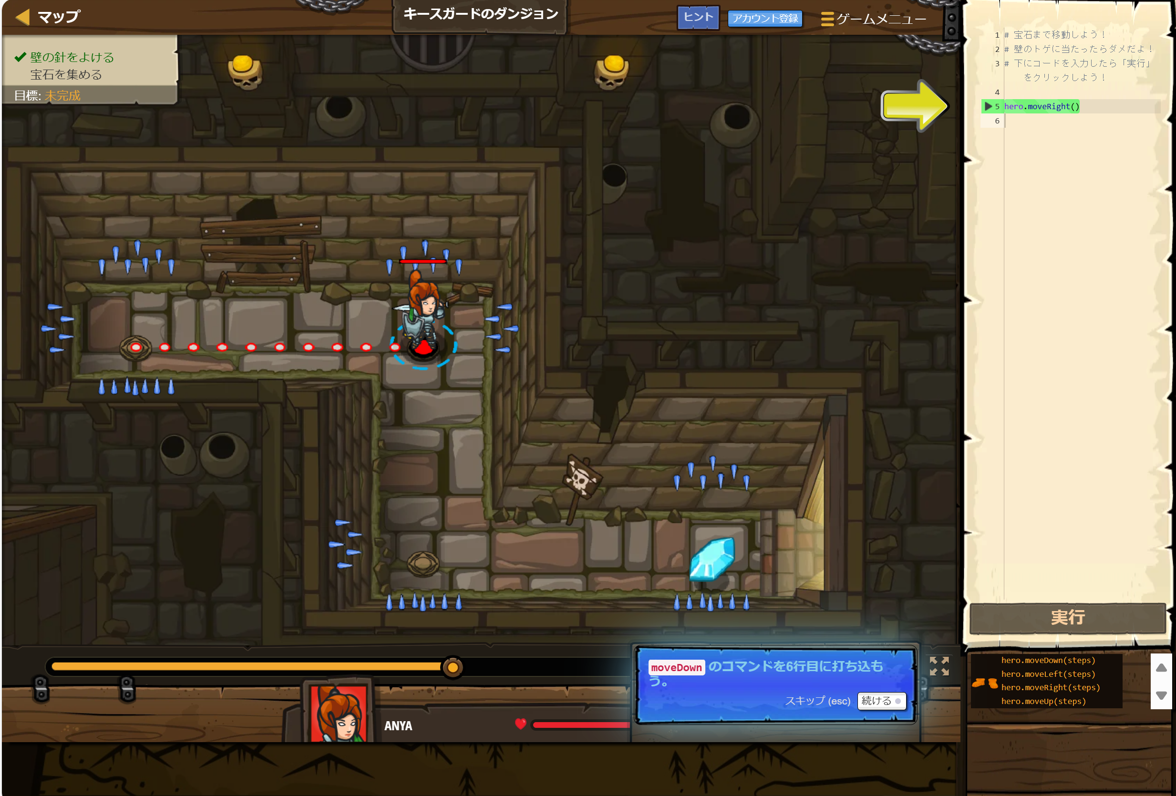
ヒントを見たいときは，「ヒント」をクリック
但し，英語で表示される場合がありる．
翻訳が完全でないためである． 設定の不備ではありません．
Notes:
要約：ヒント を見たいときは、「ヒント」をクリック 但し，英語で表示される場合がありる． 翻訳が完全でないためである． 設定の不備ではありません．。

Slide 29
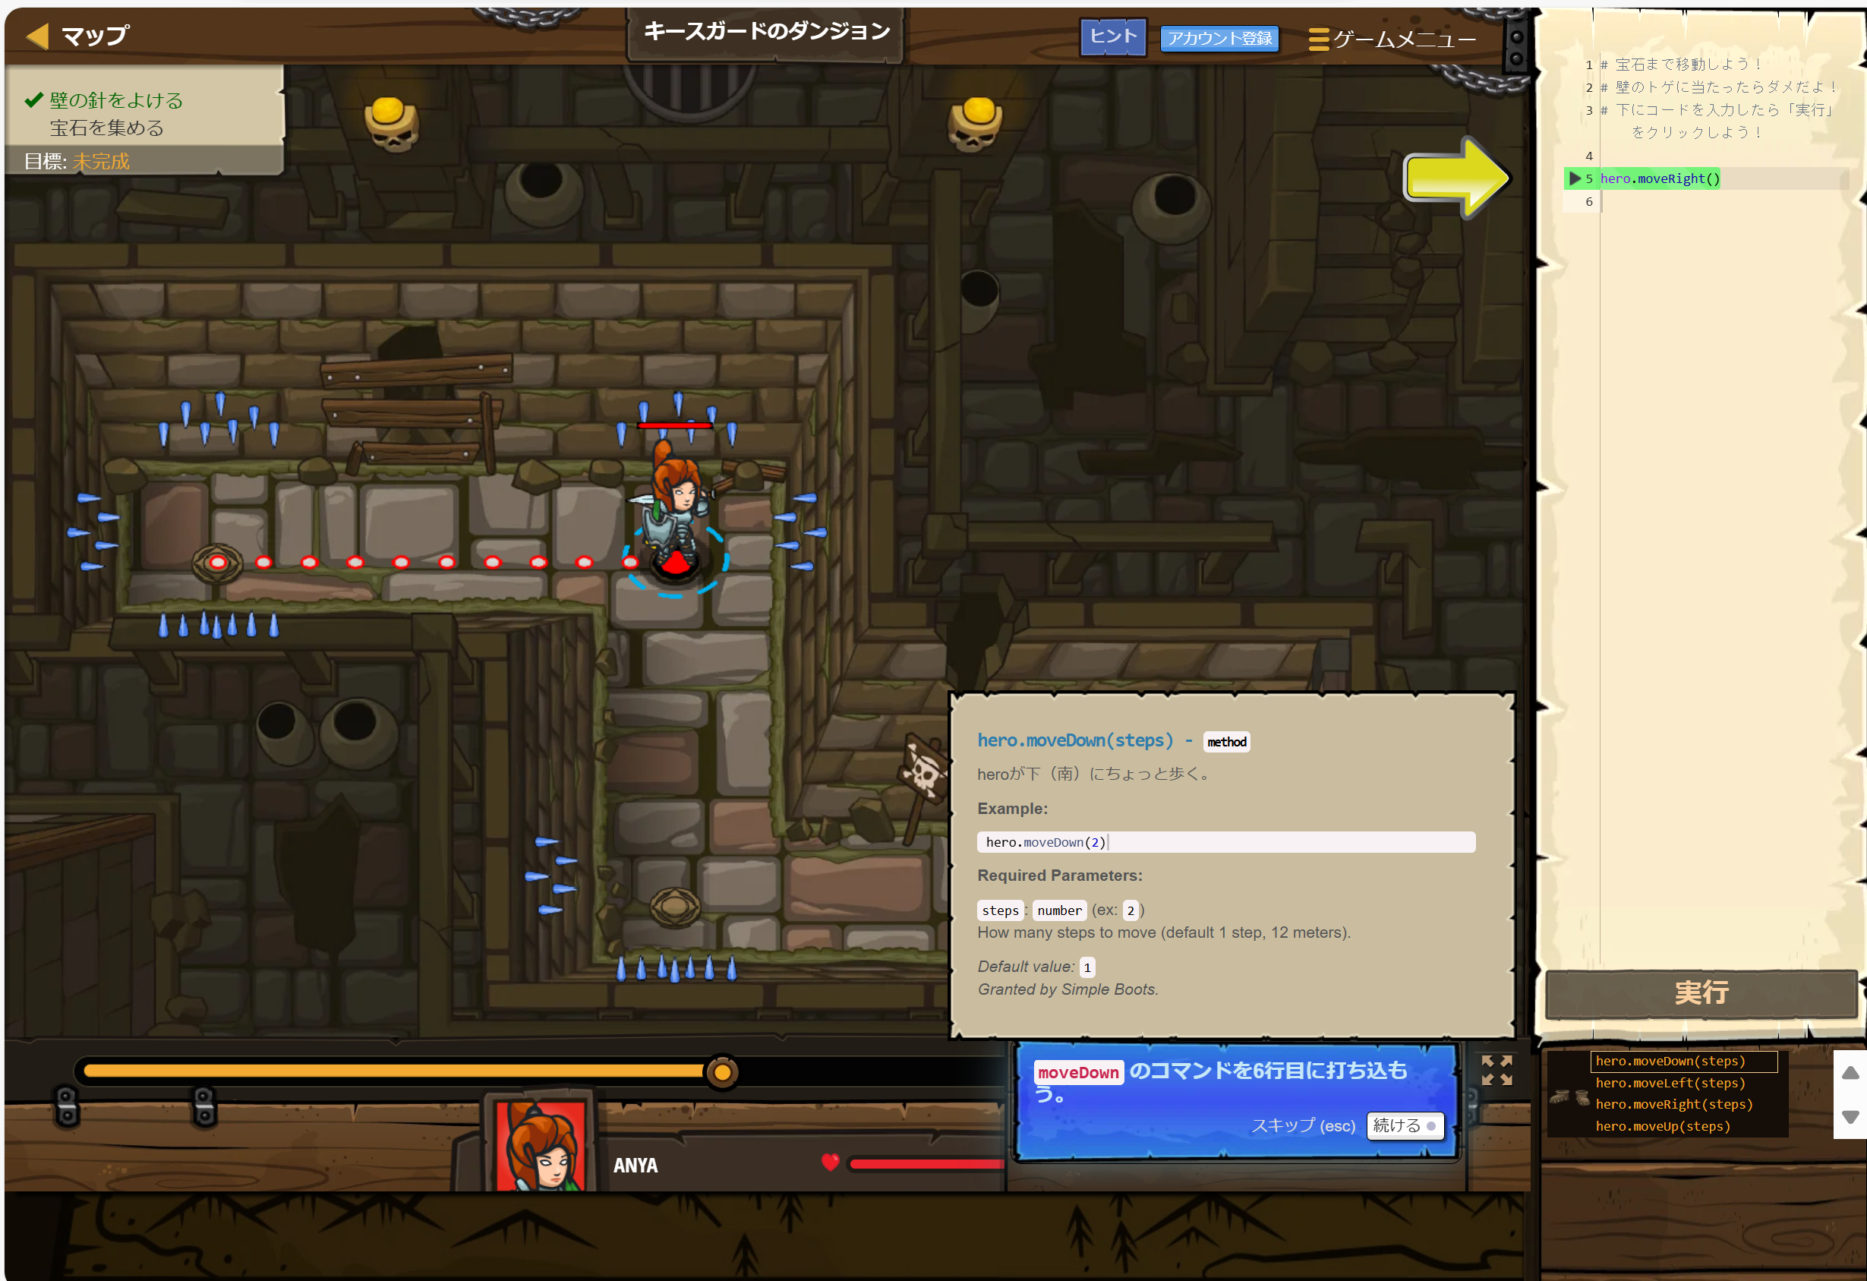
メソッドの説明を見たいときは，「メソッド」のリストの中から，説明を見たいメソッドをクリック
但し，英語で表示される場合がありる．
翻訳が完全でないためである． 設定の不備ではありません．
Notes:
要約：メソッドの説明を見たい ときは、「メソッド」のリストの中から、説明を見たいメソッドをクリック 但し，英語で表示される場合がありる． 翻訳が完全でないためである． 設定の不備ではありません．。

Slide 30
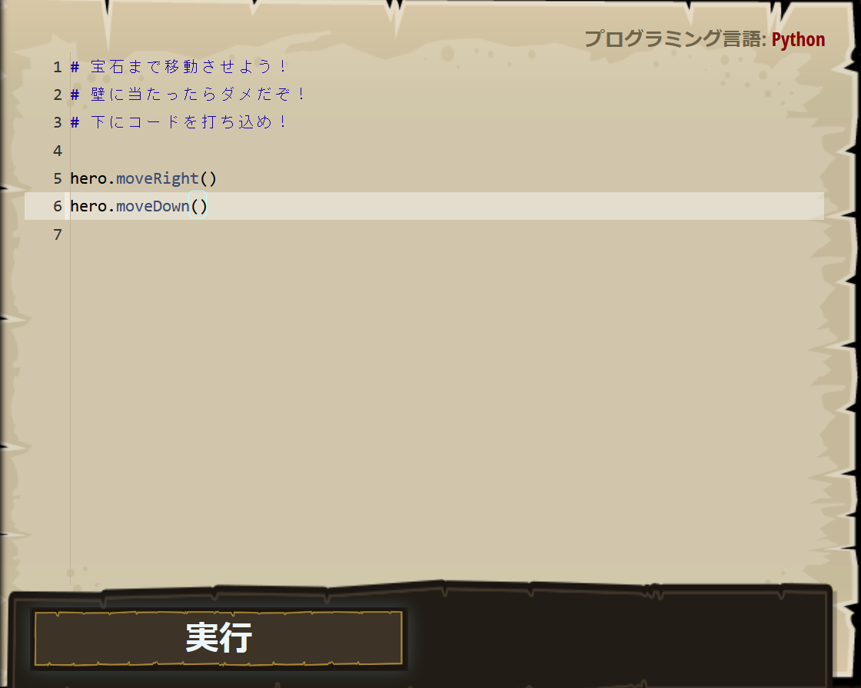
⑩ 編集画面で，試しに，「hero.moveDown()」と追加して，「実行」をクリック
Notes:
要約：⑩ 編集画面で、試しに、「 hero.moveDown () 」と追加して、「 実行 」をクリック。

Slide 31
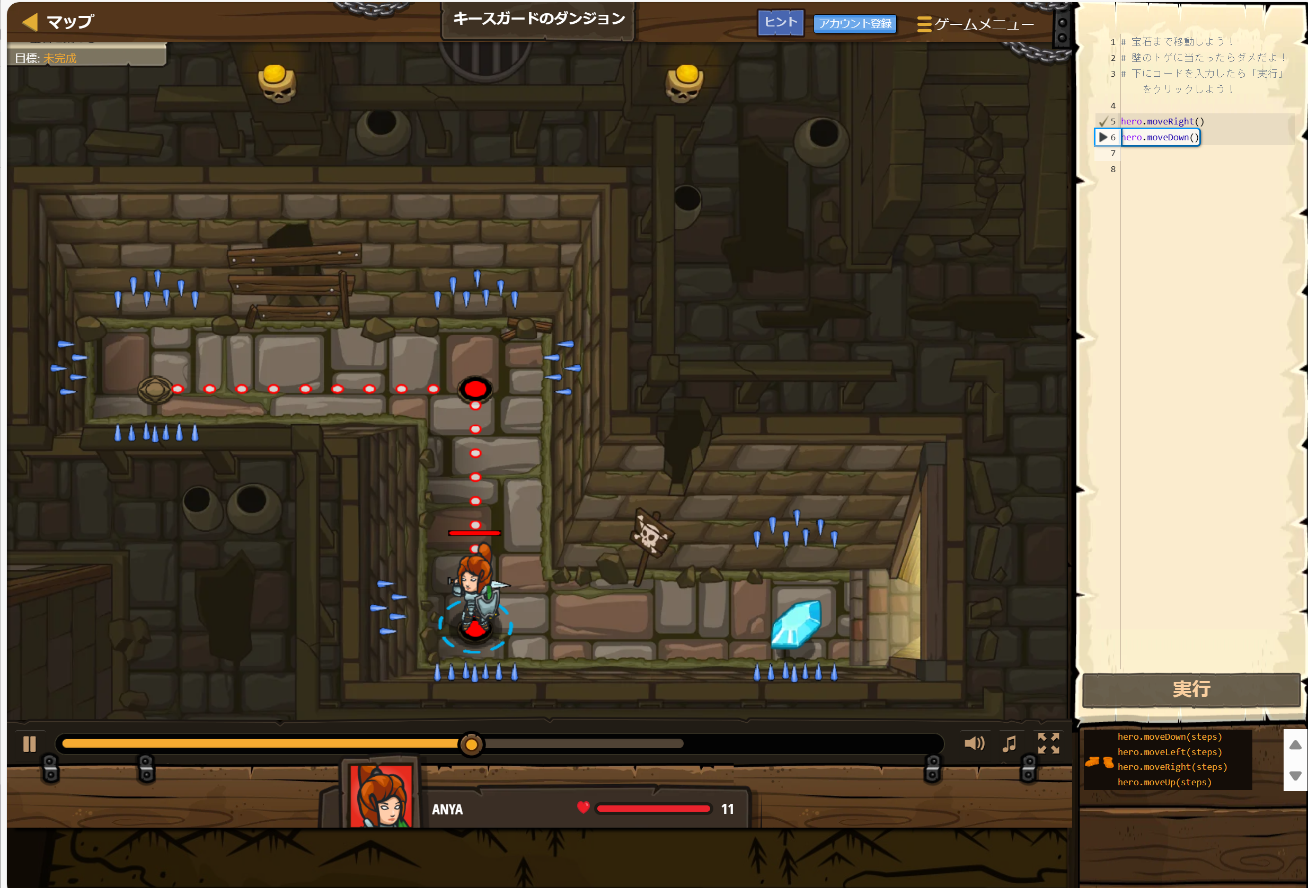
⑪ 「実行」で，キャラクタが動くので確認する
hero.moveRight()で右に動き，hero.moveDown()で下に動く
Notes:
要約：⑪ 「実行」で，キャラクタが動くので確認する hero.moveRight () で 右に動き 、 hero.moveDown () で 下に動く。

Slide 32
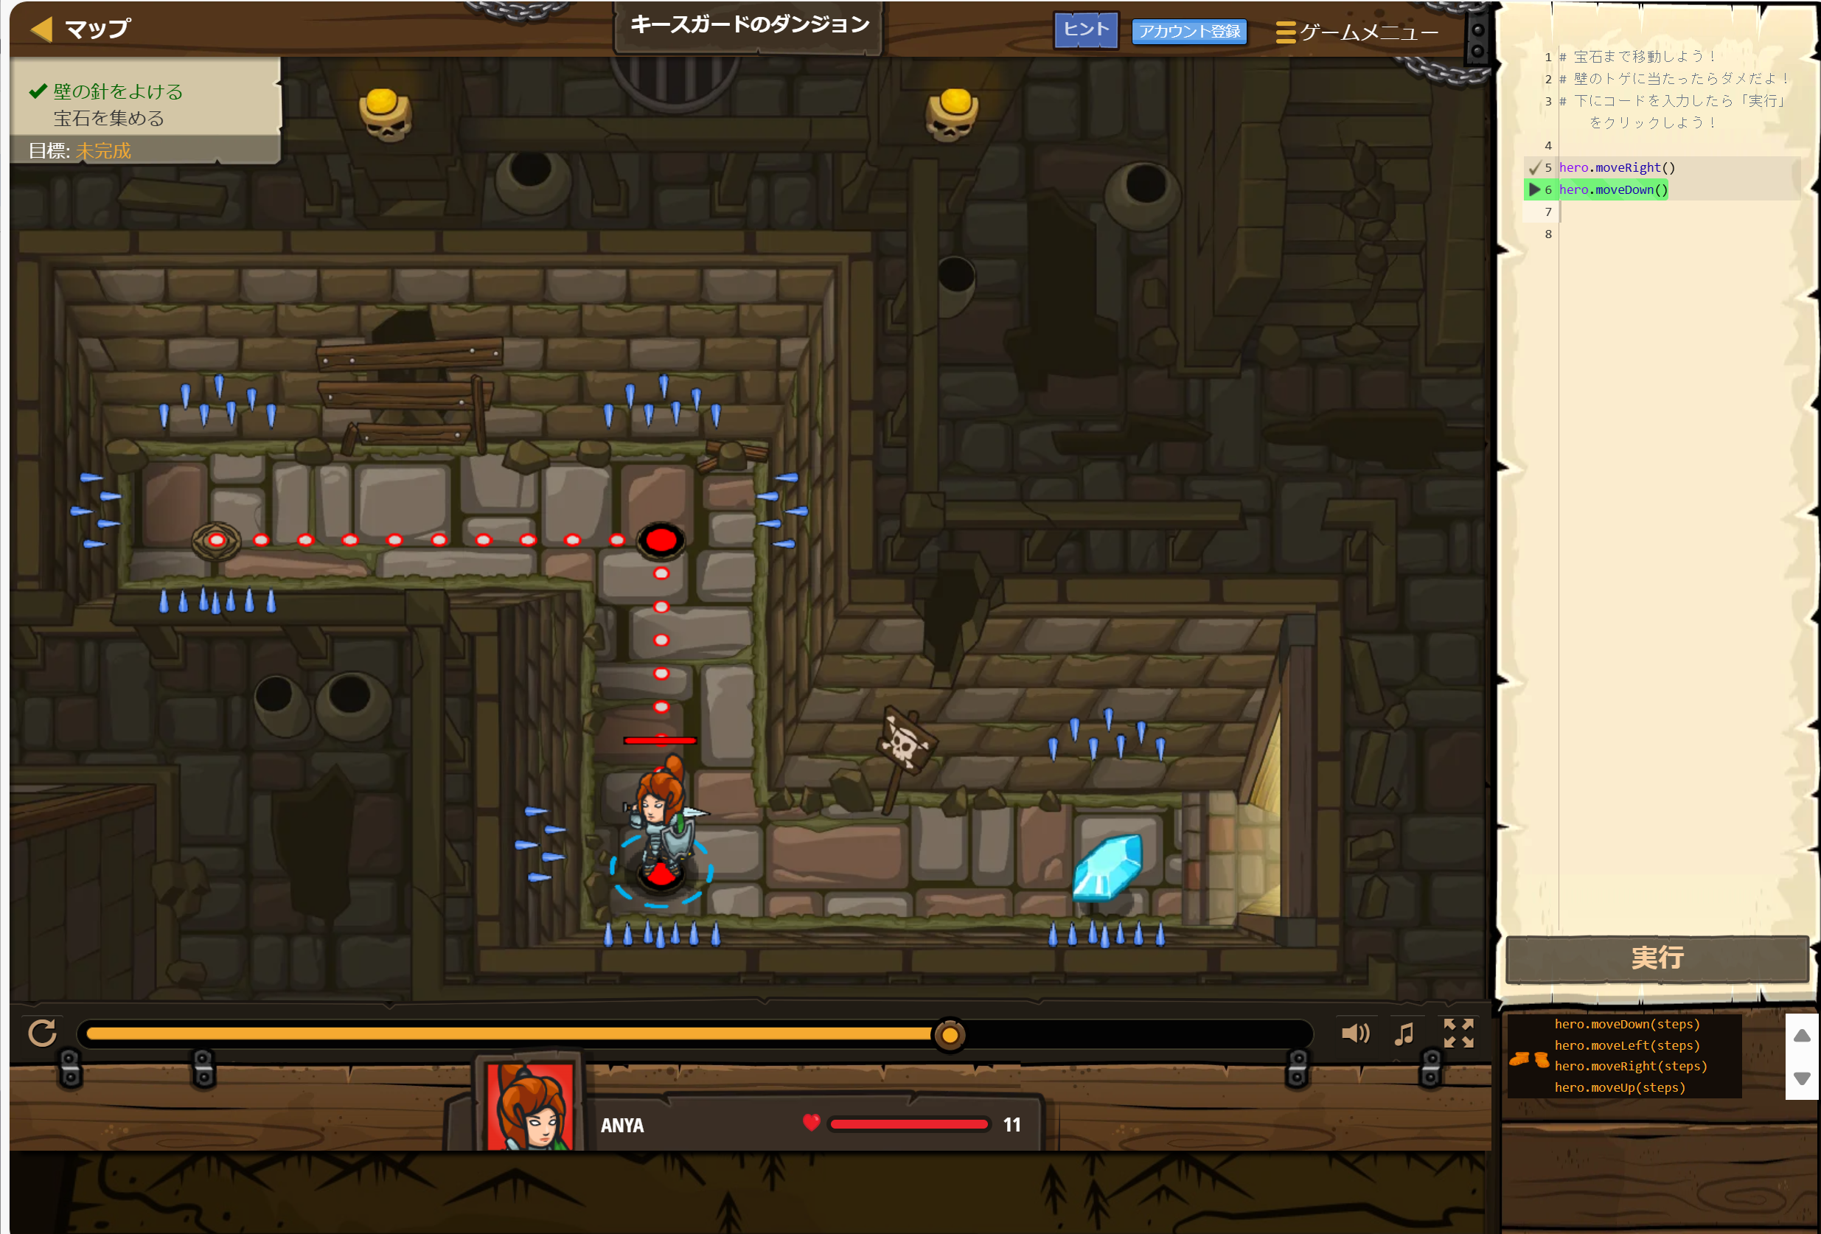
迷ったら，「ミッション（目標）」や「ヒント」を確認する
プログラミングの練習だけでなく，ゲーム要素（パズル）もある． 楽しんで解く．
ヒントや説明が，英語で表示される場合がある
すべての
目標達成
を目指す
Notes:
要約：迷ったら，「ミッション（目標）」や「ヒント」を確認する プログラミングの練習だけでなく， ゲーム要素（パズル） もある． 楽しんで解く． ヒントや説明が，英語で表示される場合がある すべての 目標達成 を目指す。

Slide 33
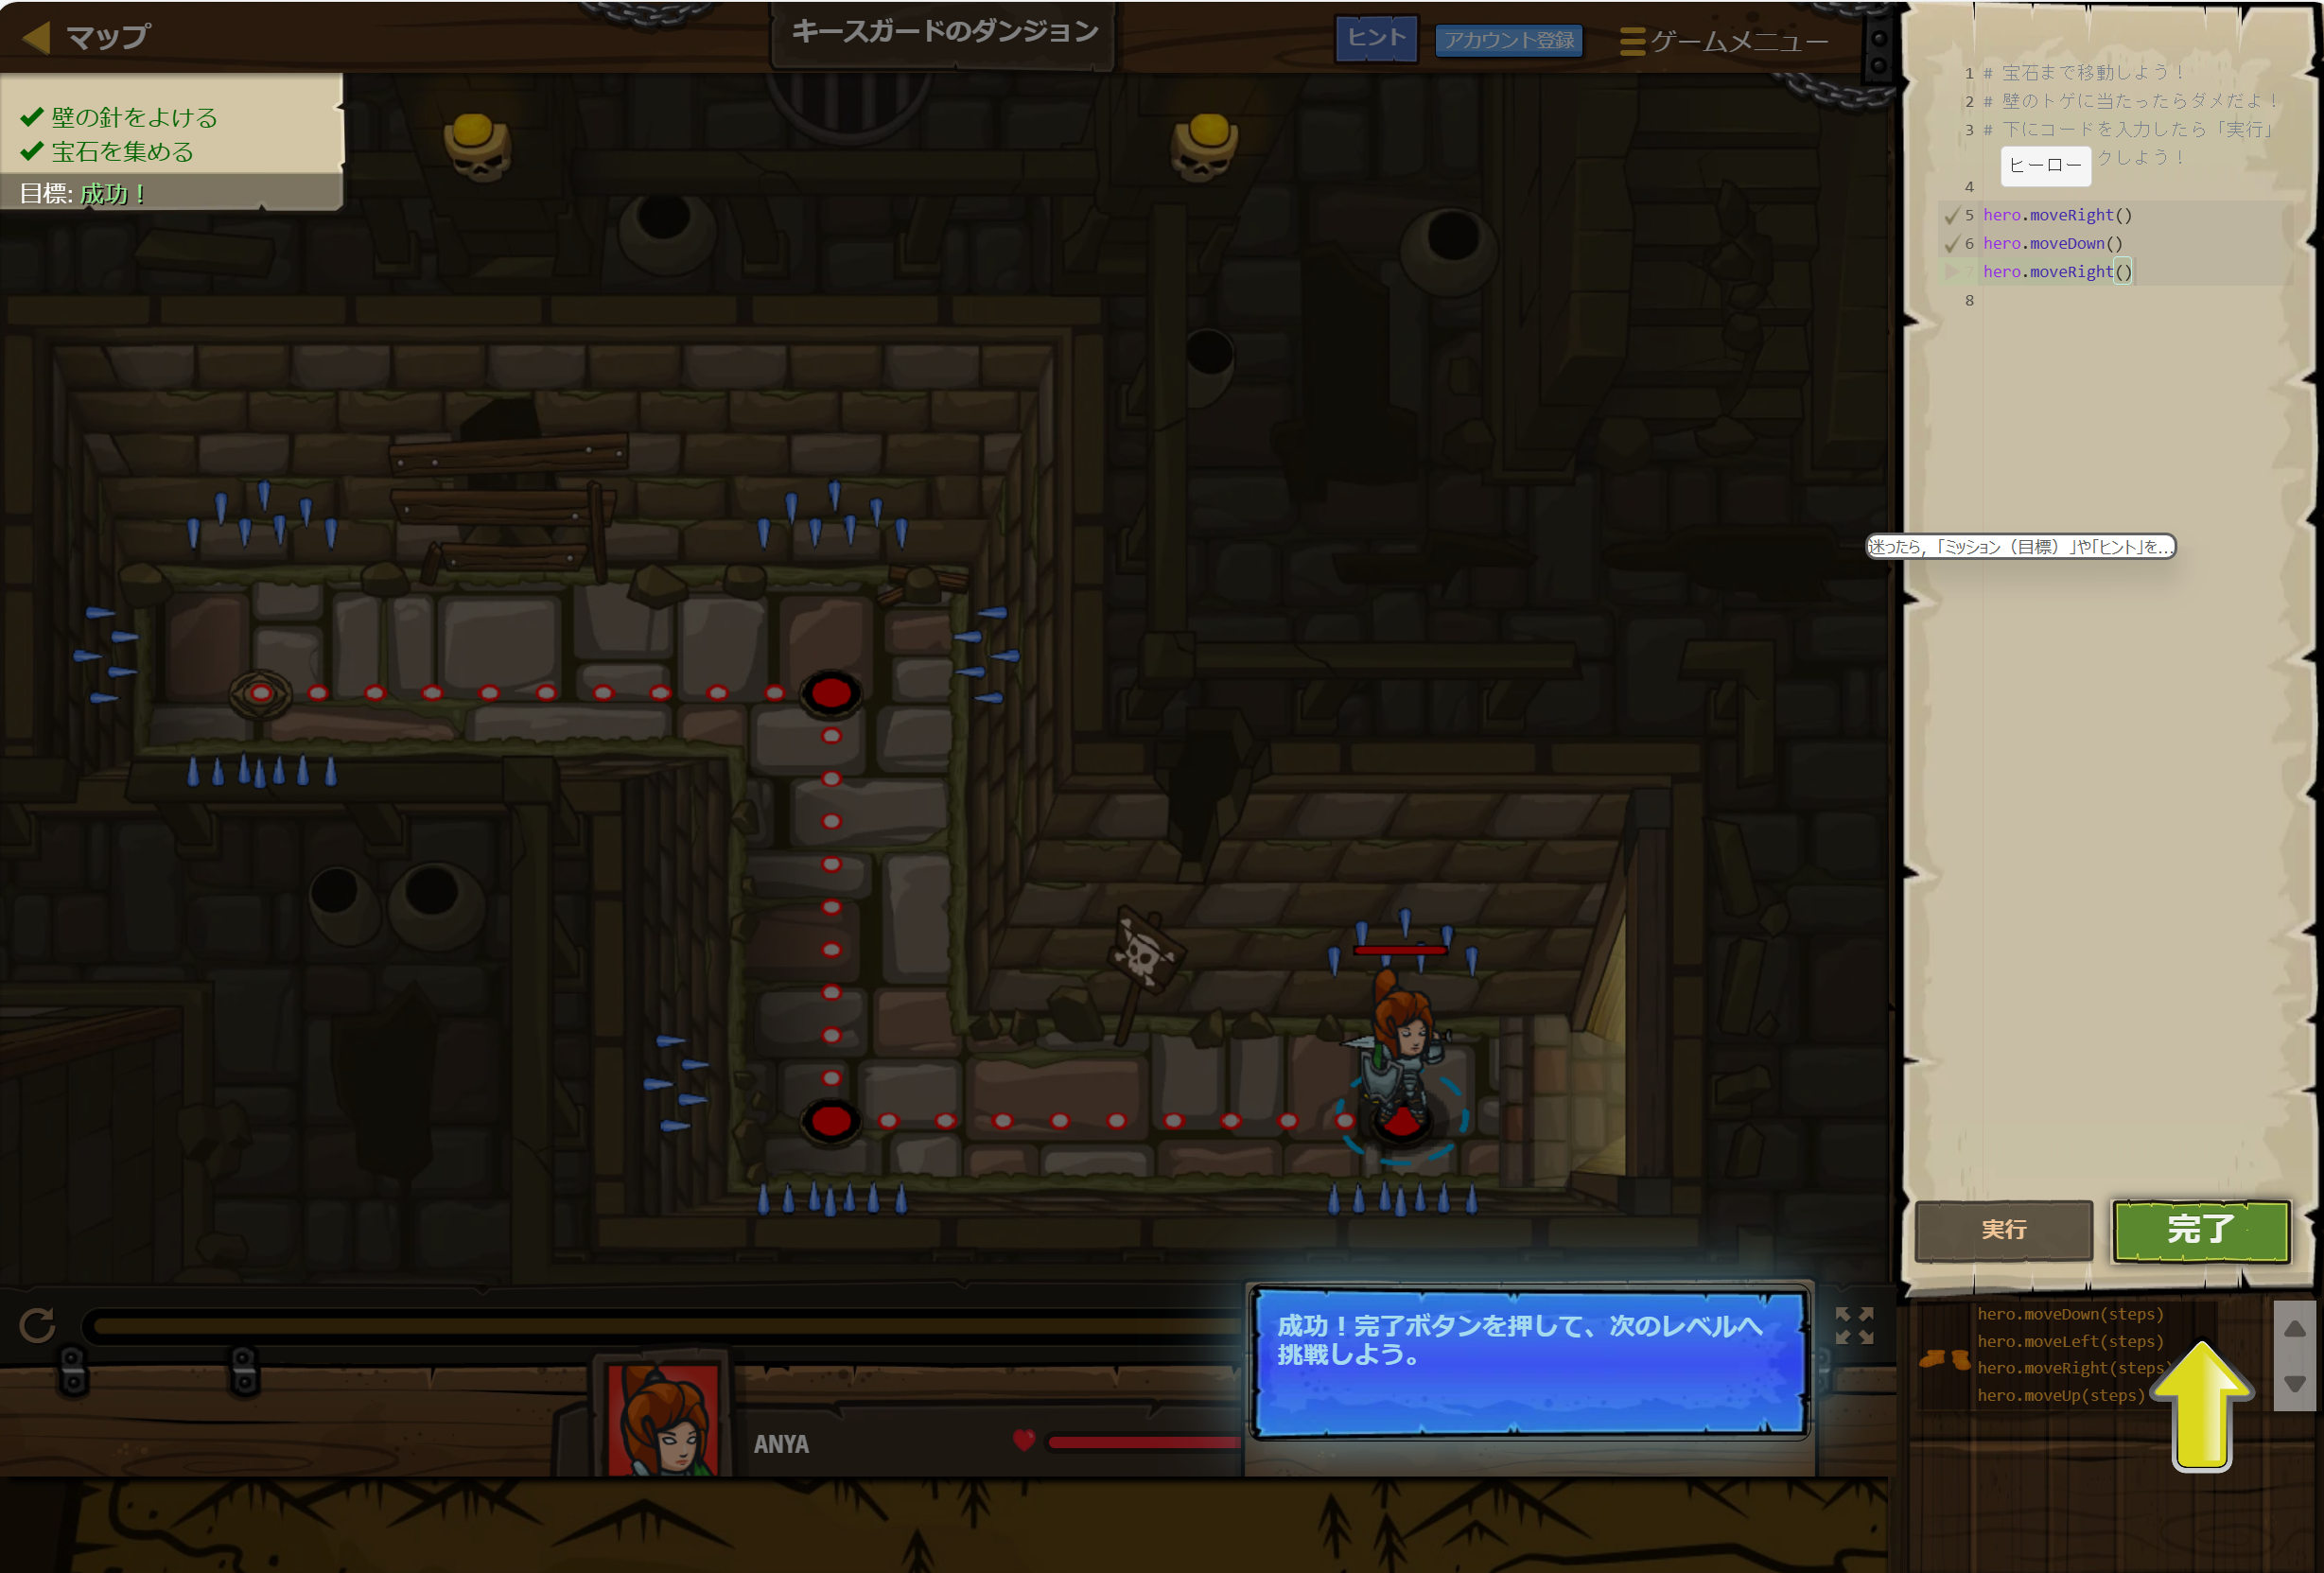
⑫「目標：成功！」になるまで，編集画面を書き換えて，「実行」を繰り返す．
成功したら，「完了」をクリック
Notes:
要約：⑫「目標：成功！」になるまで、編集画面を書き換えて、「実行」を繰り返す。 成功したら、「完了」をクリック。

Slide 34
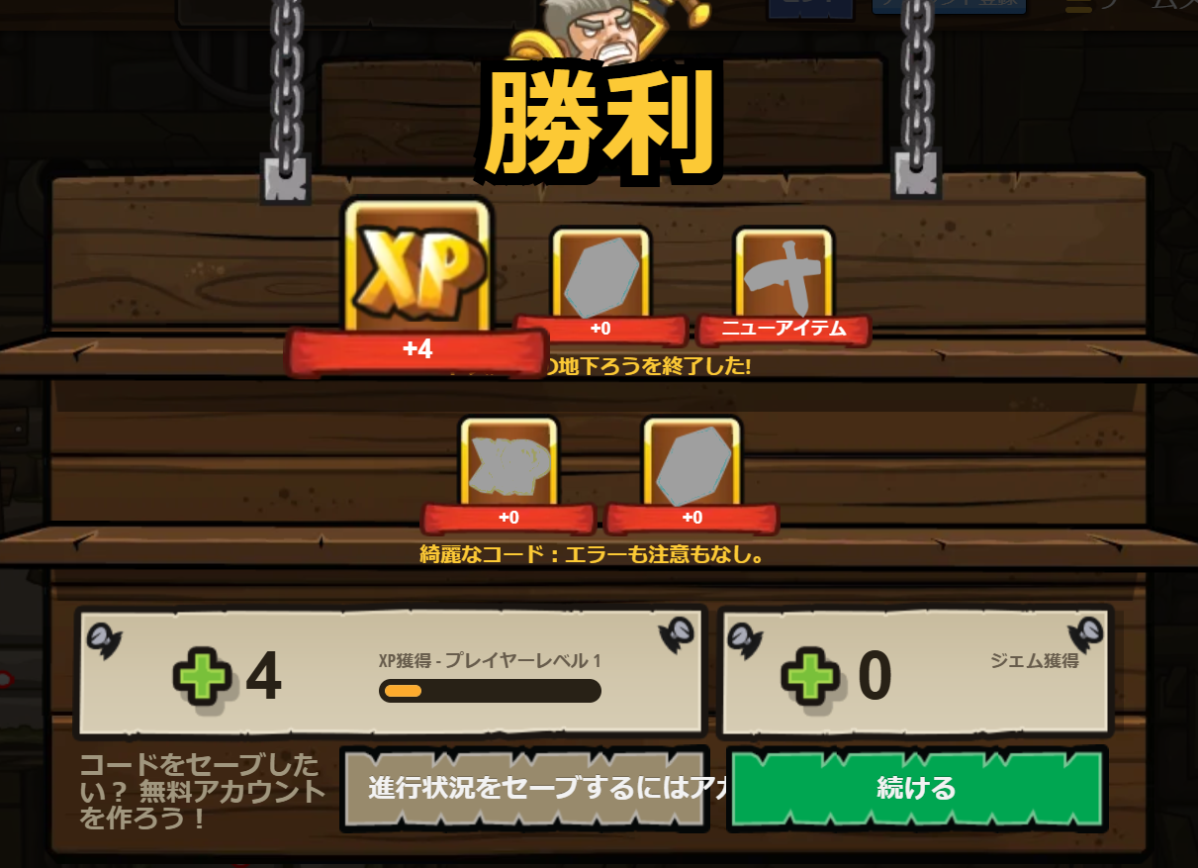
⑬ 完了の確認． 「続ける」をクリック
Notes:
要約：⑬ 完了の確認． 「 続ける 」をクリック。

Slide 35
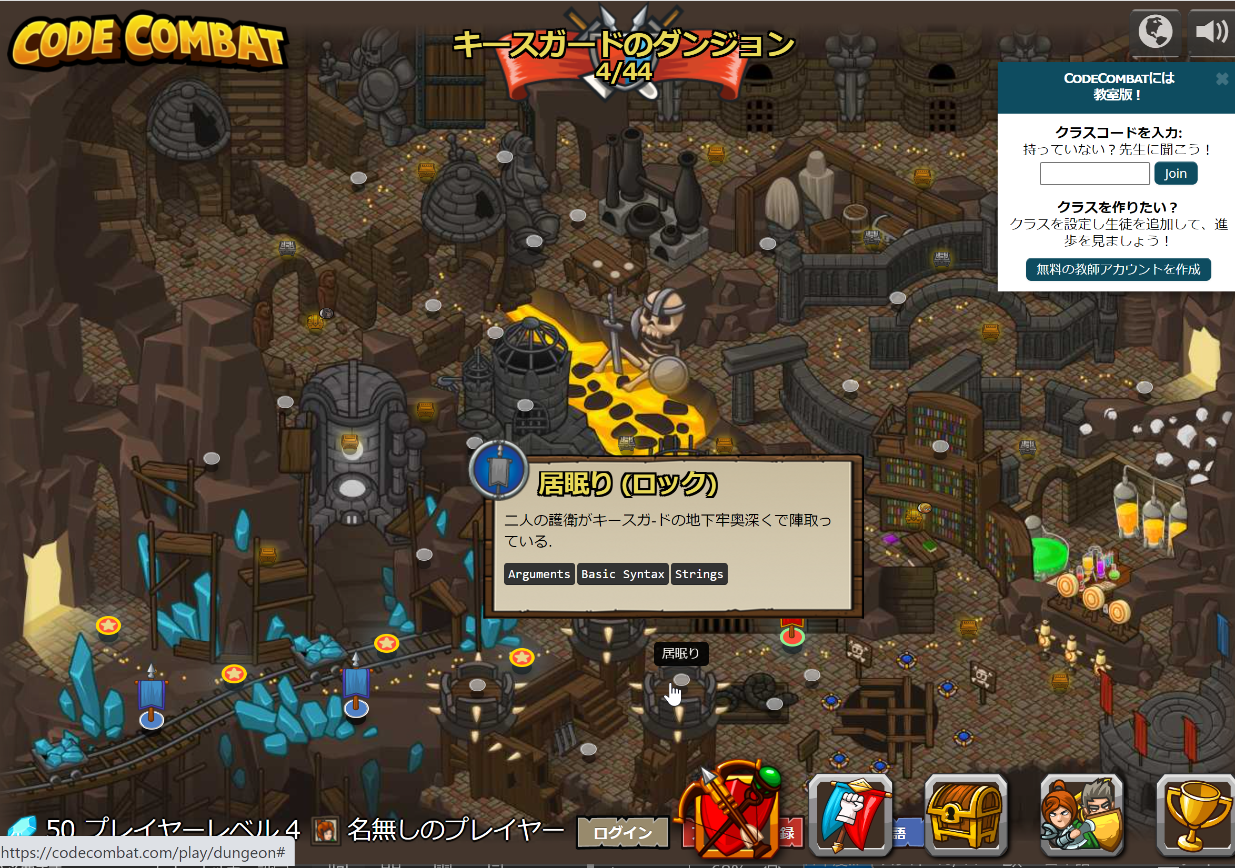
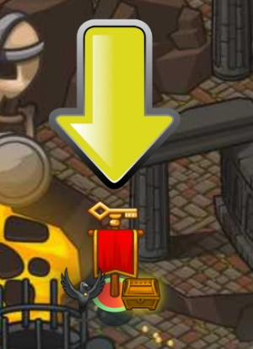
続けてみる
赤い旗を選択できる
有料のものもある
赤い旗をたどる
「（ロック）」と表示される
場合は有料
青い旗はクリア済み
Notes:
要約：続けてみる 赤い旗 を選択できる 有料のものもある 赤い旗をたどる 青い旗はクリア済み 「（ ロック ）」と表示される 場合は有料。

Slide 36
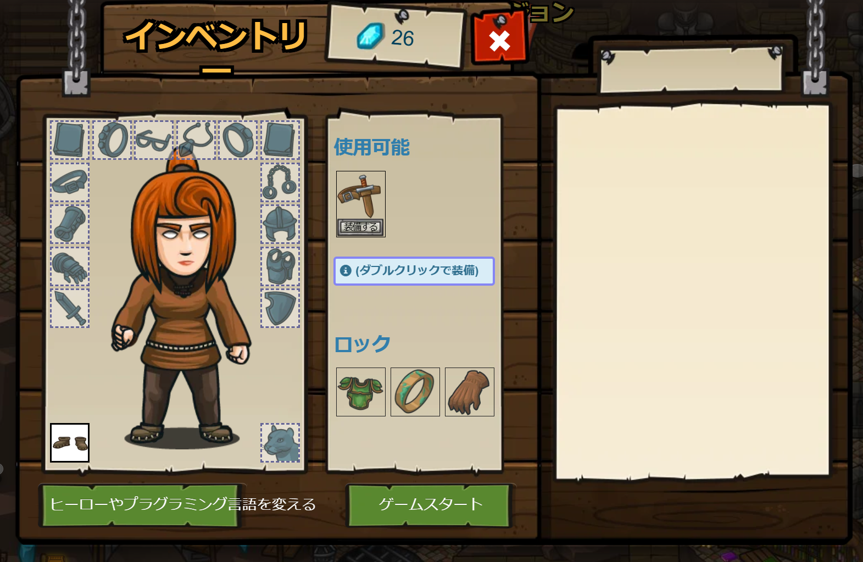
新しい装備が増える場合がある
ダブルクリックして装備
Notes:
要約：新しい装備が増える場合がある ダブルクリックして装備。

Slide 37
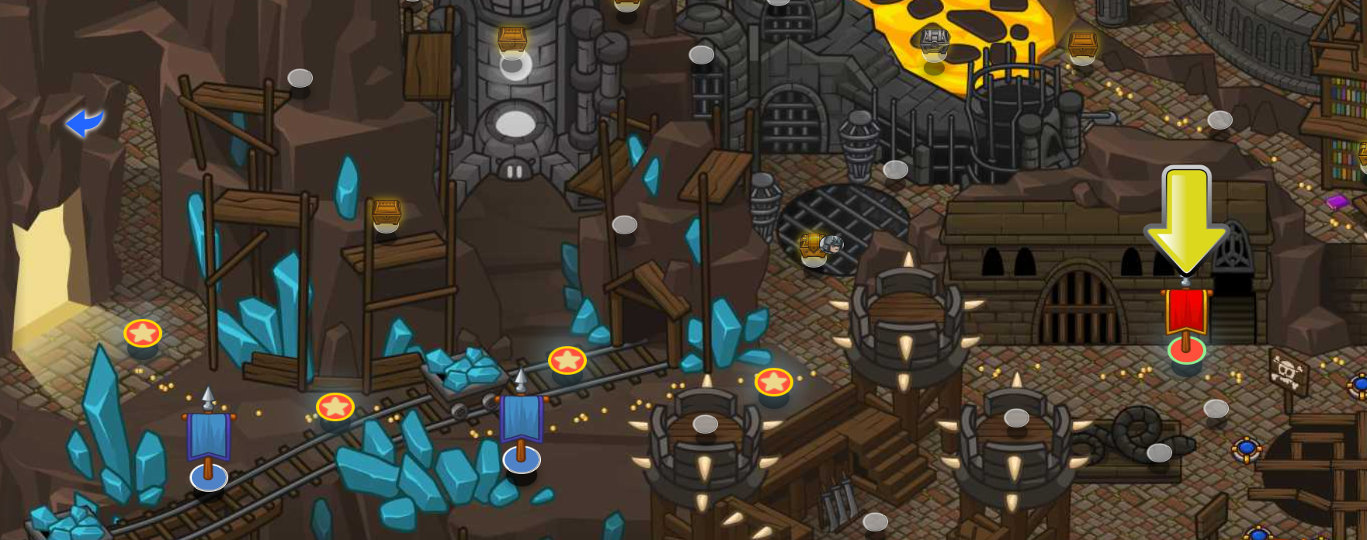
無料で，クラスコードを使わずに，Python（汎用プログラミング言語）の5つのレベルを学ぶことができる
（続きは有料となる． 詳しくは次ページ）
Notes:
要約：無料で、クラスコードを使わず に、 Python（汎用プログラミング言語） の 5 つのレベル を学ぶことができる （続きは有料となる． 詳しくは次ページ）。

Slide 38
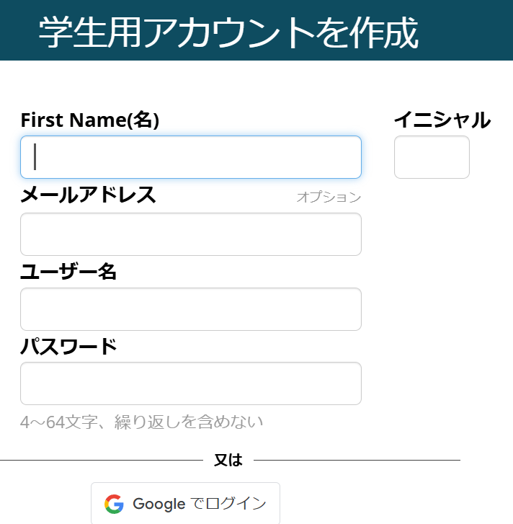
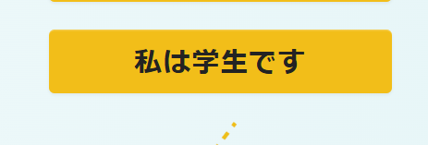
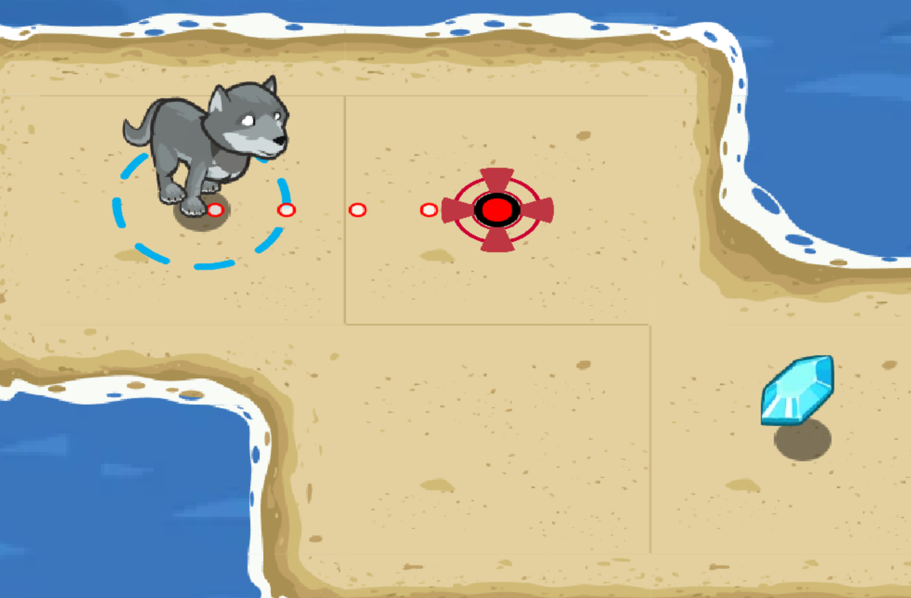
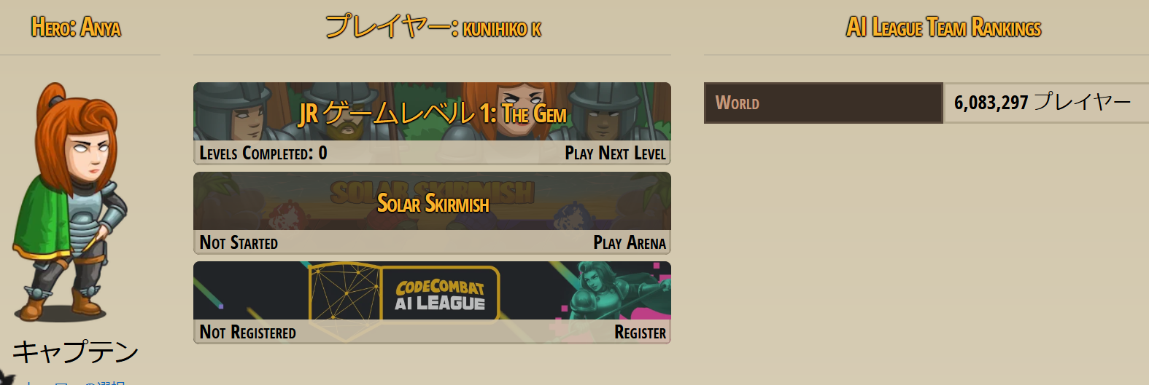
次のことは，各自の判断とする（このことは，授業の成績に関係しない．）
１．CODECOMBATプレミアムへの登録（有料）し，ゲームを続ける
２． セレッソの記載のクラスコードで，本格的に使う（無料で学んでいける）
私は学生である
セレッソのクラスコードを
入れる
メールアドレスなどの登録が必要．
ユーザ名，パスワードは自分で決める
Notes:
要約：次のことは、 各自の判断とする （このことは、授業の成績に関係しない。） １． CODECOMBAT プレミアムへの登録 （有料）し，ゲームを続ける ２． セレッソの記載のクラスコードで，本格的に使う（無料で学んでいける） 私は学生である セレッソのクラスコードを 入れる メールアドレスなどの登録が必要． ユーザ名，パスワードは自分で決める。

Slide 39
6-3.オブジェクト，メソッド
Notes:
要約：6-3. オブジェクト，メソッド。

Slide 40
オブジェクトとメソッド
オブジェクト：コンピュータでの操作や処理の対象となるもの
メソッド:オブジェクトに属する機能や操作． オブジェクトがもつ能力に相当する
引数：メソッドが行う操作の詳細に関する情報．メソッド呼び出しのときに，引数を指定できる
t.goto(0,100)
t.goto(0,100) tオブジェクト
goto(0,100)メソッド
間を「.」で区切っている
引数
Notes:
要約：オブジェクトとメソッド オブジェクト ：コンピュータでの 操作や処理の対象となるもの メソッド : オブジェクト に属する 機能 や操作． オブジェクトがもつ能力に相当する 引数：メソッド が行う操作の詳細に関する情報． メソッド 呼び出しのときに、引数を指定できる t.goto (0,100) t.goto (0,100) t オブジェクト goto (0,100) メソッド 間を「 . 」で 区切って いる 引数。

Slide 41
タートルグラフィックス
カーソルを使って絵を描く
タートルグラフィックスを用いた演習により，プログラムによって図形を描画する． それを通して，プログラムの動作を視覚的に理解
論理的思考力や課題解決力の向上にもつながる
(０, 100)
タートルグラフィックスの機能をインポートする「import turtle」が必要
(０, 0)
(100, 0)
Notes:
要約：タートルグラフィックス カーソルを使って絵を描く タートルグラフィックス を用いた演習により、 プログラムによって図形を描画 する． それを通して、プログラムの 動作を視覚的に理解 論理的思考力や課題解決力の向上にもつながる ( ０ , 0) ( ０ , 100) (100, 0) タートルグラフィックスの機能をインポートする「import turtle」が必要。

Slide 42
タートルグラフィックス入門
主なメソッド
goto（＜横方向の値＞，<縦方向の値>）移動
forward(＜移動量＞)前進
backword(＜移動量＞)後退
right(＜角度＞)右回りに回転
left(＜角度＞)左回りに回転
メソッドは，オブジェクトが持つ機能を呼び出すためのもの
「goto」は指定した座標への移動
オブジェクト
メソッド
Notes:
要約：タートルグラフィックス入門 主なメソッド goto （＜横方向の値＞， < 縦方向の値 > ） 移動 forward ( ＜移動量＞ ) 前進 backword ( ＜移動量＞ ) 後退 right ( ＜角度＞ ) 右回りに回転 left ( ＜角度＞ ) 左回りに回転 メソッド オブジェクト メソッド は、オブジェクトが持つ機能を呼び出すためのもの 「 goto 」は 指定した座標への移動。

Slide 43
オブジェクトとメソッド
import turtle
t=turtle.Turtle()
t.goto(0,100)
インポート
オブジェクト生成．tへのセット．
(0, 100)への移動
実行結果
(0, 100)
最初の位置は(0, 0)
(0, 0)
オブジェクトが動く
Notes:
要約：オブジェクトとメソッド オブジェクトが動く import turtle t = turtle.Turtle () t.goto (0,100) インポート オブジェクト生成。 t へのセット。

Slide 44
オブジェクトとメソッド
import turtle
t=turtle.Turtle()
t.goto(0,100)
t.goto(100,0)
インポート
オブジェクト生成．tへのセット．
(0, 100)への移動
(100, 0)への移動
実行結果
(0, 100)
最初の位置は(0, 0)
(100, 0)
(0, 0)
オブジェクトが動く
Notes:
要約：オブジェクトとメソッド import turtle t = turtle.Turtle () t.goto (0,100) t.goto (100,0) インポート オブジェクト生成。 t へのセット。

Slide 45
メソッドgotoの引数となる
縦方向の値と，横方向の値
(0,プラスの数)
(マイナスの数, 0)
(プラスの数, 0)
亀（タール）の最初の位置は(0, 0)
(0,マイナスの数)
Notes:
要約：亀（タール）の最初の位置は (0, 0) ( プラスの数 , 0) ( マイナスの数 , 0) (0, プラスの数 ) (0, マイナスの数 ) メソッド goto の引数となる 縦方向の値と，横方向の値。

Slide 46
trinket
Trinket（Python などを実行できるオンライン学習環境）はオンラインのPython，HTML等の学習サイト
有料の機能と無料の機能がある
自分が作成したPythonプログラムを公開し，他の人に実行してもらうことが可能（そのとき，書き替えて実行も可能）
Pythonの標準機能を登載，その他，次のモジュールやパッケージがインストール済み
math,matplotlib.pyplot,numpy, operator, processing,pygal, random, re, string, time, turtle,urllib.request
Notes:
要約：trinket Trinket（Python（汎用プログラミング言語）などを実行できるオンライン｜学習環境） は オンライン の Python（汎用プログラミング言語） 、 HTML 等の 学習サイト 有料の機能と無料の機能がある 自分が作成した Python（汎用プログラミング言語） プログラムを公開し、他の人に実行してもらうことが可能 （そのとき、書き替えて実行も可能） Python（汎用プログラミング言語） の標準機能 を登載、その他、次のモジュールやパッケージがインストール済み math, matplotlib.pyplot , numpy , operator, processing, pygal , random, re, string, time, turtle, urllib.request。

Slide 47
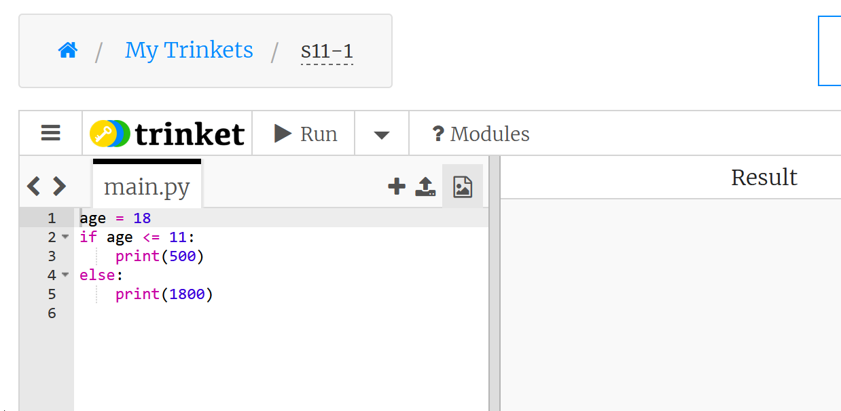
trinketでのプログラム実行
trinketはPython，HTMLなどのプログラムを書き実行できるサイト
https://trinket.io/python/cdc4896571
のように，違うプログラムには違うURLが割り当てられる
実行が開始しないときは，「実行ボタン」で実行
ソースコードを書き替えて再度実行することも可能
実行，STOPボタン
ソースコードの
メイン画面
実行結果
Notes:
要約：trinket は Python（汎用プログラミング言語）, HTML などのプログラムを書き実行できる サイト https://trinket.io/python/cdc4896571 のように、違うプログラムには違う URL が割り当てられる 実行が開始しないときは、「 実行ボタン 」で 実行 ソースコードを 書き替えて再度実行 することも可能 trinket でのプログラム実行 ソースコードの メイン画面 実行結果 実行、 STOP ボタン。

Slide 48
演習． タートルグラフィックス
Notes:
要約：演習． タートルグラフィックス。

Slide 49
import turtle
t=turtle.Turtle()
t.goto(0,100)
t.goto(100,0)
ライブラリのインポート
オブジェクト生成．tへのセット．
(0, 100)への移動
(100, 0)への移動
実行結果
(0, 100)
最初の位置は(0, 0)
(100, 0)
(0, 0)
Notes:
要約：import turtle t = turtle.Turtle () t.goto (0,100) t.goto (100,0) ライブラリのインポート オブジェクト生成。 t へのセット。

Slide 50
①trinketの次のページを開く
https://trinket.io/python/f29bfe71cd
② 実行結果が，次のように表示されることを確認
実行，STOPボタン
実行が開始しないときは，「実行ボタン」で実行
ソースコードを書き替えて再度実行することも可能
Notes:
要約：① trinket の次のページを開く https://trinket.io/python/f29bfe71cd ② 実行結果が，次のように表示されることを確認 実行が開始しないときは、「 実行ボタン 」で 実行 ソースコードを 書き替えて再度実行 することも可能 実行、 STOP ボタン。

Slide 51
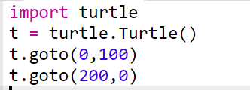
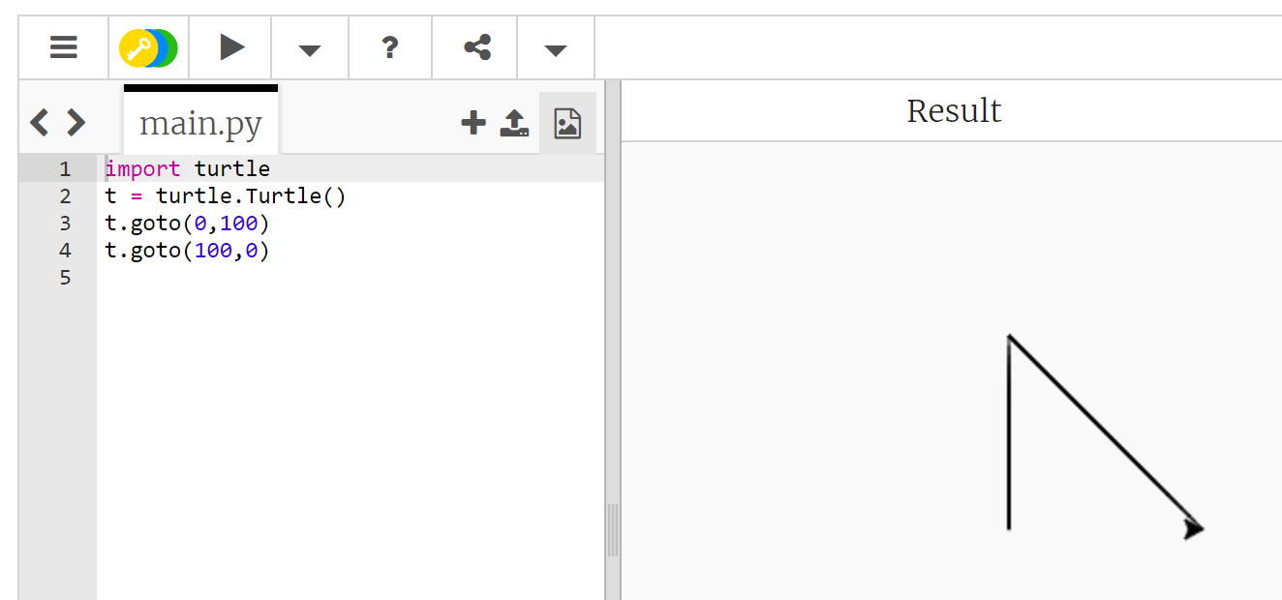
③ 次のように書き換えて，再実行し，結果が変わることを確認
書き換え
実行，STOPボタン
Notes:
要約：③ 次のように 書き換えて 、 再実行 し、 結果が変わる ことを確認 実行、 STOP ボタン 書き換え。

Slide 52
④ 次を参考に，自分で引数を書き替えたり，プログラム内に「t.goto(<引数>)」を増やして，思い通りの図形を目指す．
(0,プラスの数)
(マイナスの数, 0)
(プラスの数, 0)
亀の最初の位置は(0, 0)
(0,マイナスの数)
Notes:
要約：亀の最初の位置は (0, 0) ( プラスの数 , 0) ( マイナスの数 , 0) (0, プラスの数 ) (0, マイナスの数 ) ④ 次を参考に、 自分で引数を書き替えたり 、プログラム内に 「 t.goto (< 引数 >) 」を増やして 、 思い通りの図形 を目指す。。

Slide 53
ここまでのまとめ
変数：プログラム内で名前を付けて値を保存し参照できるオブジェクト
オブジェクト：コンピュータでの操作や処理の対象となるものである．
メソッド：オブジェクトが持つ機能や操作を表すもの．
例:t.goto(100,0)ではtはオブジェクト，gotoはメソッド．
引数：メソッドには，操作の詳細を指定するための引数を設定できる．
例：t.goto(100,0)では，引数は「100,0」
Python（汎用プログラミング言語）では，インデントを適切に使用する．
プログラムの修正や改良を繰り返し行うことで，目的の動作を実現できる．
Notes:
要約：ここまでのまとめ 変数 ：プログラム内で 名前を付けて値を保存し参照できるオブジェクト オブジェクト ：コンピュータでの 操作や処理の対象となるもの である． メソッド ： オブジェクトが持つ機能や操作 を表すもの． 例 : t.goto (100,0) では t はオブジェクト 、 goto はメソッド 。 引数 ：メソッドには， 操作の詳細を指定 するための引数を設定できる． 例： t.goto (100,0) では、引数は「 100,0 」 Python（汎用プログラミング言語） では， インデント を適切に使用する． プログラムの修正や改良を繰り返し行う ことで， 目的の動作を実現 できる．。

Slide 54
6-4.プログラミングの楽しさと達成感
Notes:
要約：6-4. プログラミングの楽しさと達成感。

Slide 55
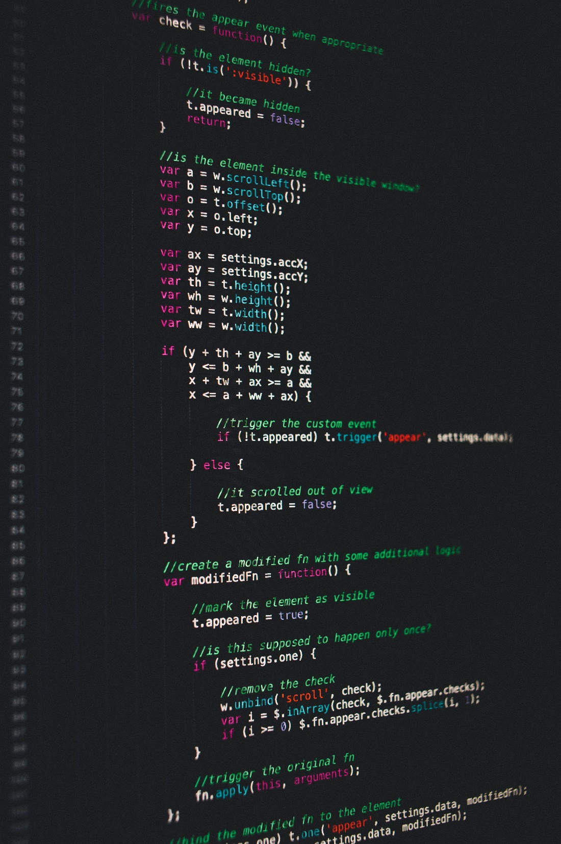
ソースコード
ソースコードは，プログラミング言語で書かれたプログラムのもの
人間も読み書き，編集できる
ソースコードにより，プログラムの動作を理解し，必要に応じて改変できる
Notes:
要約：ソースコード は， プログラミング言語 で書かれた プログラム のもの 人間も 読み書き ， 編集 できる ソースコード により， プログラムの動作を理解 し，必要に応じて 改変 できる ソースコード。

Slide 56
演習 図形のバリエーション
Notes:
要約：演習 図形のバリエーション。

Slide 57
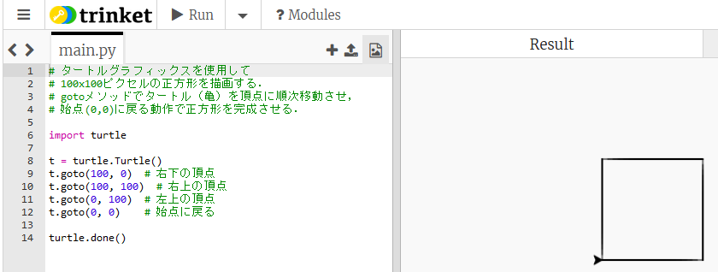
① 別のプログラムを試す．trinketの次のページを開く
https://trinket.io/python/035810ce8d49
② 実行結果が，次のように表示されることを確認
実行，STOPボタン
実行が開始しないときは，「実行ボタン」で実行
ソースコードを書き替えて再度実行することも可能
Notes:
要約：① 別のプログラムを試す． trinket の次のページを開く https://trinket.io/python/035810ce8d49 ② 実行結果が，次のように表示されることを確認 実行が開始しないときは、「 実行ボタン 」で 実行 ソースコードを 書き替えて再度実行 することも可能 実行、 STOP ボタン。

Slide 58
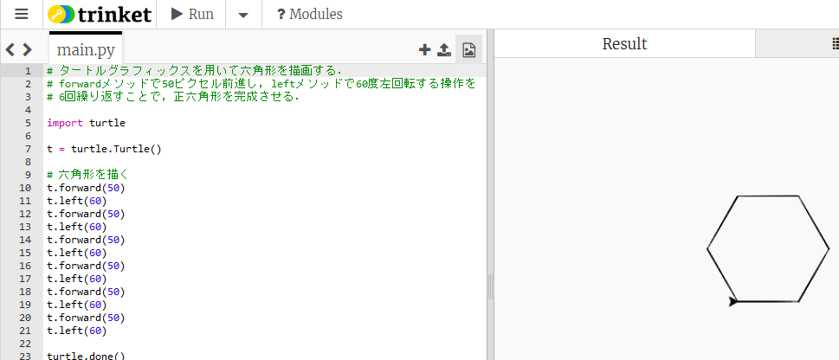
③ 別のプログラムを試す．trinketの次のページを開く
https://trinket.io/python/ddb861147133
④ 実行結果が，次のように表示されることを確認
実行，STOPボタン
実行が開始しないときは，「実行ボタン」で実行
ソースコードを書き替えて再度実行することも可能
Notes:
要約：③ 別のプログラムを試す． trinket の次のページを開く https://trinket.io/python/ddb861147133 ④ 実行結果が，次のように表示されることを確認 実行が開始しないときは、「 実行ボタン 」で 実行 ソースコードを 書き替えて再度実行 することも可能 実行、 STOP ボタン。

Slide 59
演習 プログラミングの楽しさと達成感
Notes:
要約：演習 プログラミングの楽しさと達成感。

Slide 60
各自の自発的な演習，自己研鑽の時間
①Pythonでグラフィックスを描く
資料のプログラムを動かし理解を深める
②Pythonの基本を押さえる
オブジェクト，メソッド，引数
③発想力，創造力
turtleモジュールを使用して，あなた自身がデザインした図形を描く．
④ 自主性，自己研鑽力，自分なりに工夫したことを振り返る
説明されなかった機能（他の図形の書き方）などを自主的に調べ，理解し，自分で試してみる．そして，自分なりに工夫したことを振り返り，省察することで，さらに実力アップ．
Notes:
要約：各自の自発的な演習、自己研鑽の時間 ① Python（汎用プログラミング言語） でグラフィックスを描く 資料のプログラムを動かし理解を深める ② Python（汎用プログラミング言語） の基本を押さえる オブジェクト、メソッド、引数 ③ 発想力、創造力 turtle モジュールを使用して、 あなた自身がデザインした図形を描く 。 ④ 自主性、自己研鑽力、 自分なりに工夫したこと を振り返る 説明されなかった機能（他の図形の書き方）などを自主的に 調べ、理解し、自分で試してみる 。

Slide 61
演習 プログラミングの楽しさと達成感
Notes:
要約：演習 プログラミングの楽しさと達成感。

Slide 62
各自の自発的な演習，自己研鑽の時間
①Python でグラフィックスを描く
資料のプログラムを動かし理解を深める
②Pythonの基本を押さえる
オブジェクト，メソッド，引数
③発想力，創造力
turtleライブラリを使用して，あなた自身がデザインした図形を描く．
④ 自主性，自己研鑽力，自分なりに工夫したことを振り返る
説明されなかった機能（他の図形の書き方）などを自主的に調べ，理解し，自分で試してみる．そして，自分なりに工夫したことを振り返り，省察することで，さらに実力アップ．
Notes:
要約：各自の自発的な演習、自己研鑽の時間 ① Python（汎用プログラミング言語） でグラフィックスを描く 資料のプログラムを動かし理解を深める ② Python（汎用プログラミング言語） の基本を押さえる オブジェクト、メソッド、引数 ③ 発想力、創造力 turtle ライブラリを使用して、 あなた自身がデザインした図形を描く 。 ④ 自主性、自己研鑽力、 自分なりに工夫したこと を振り返る 説明されなかった機能（他の図形の書き方）などを自主的に 調べ、理解し、自分で試してみる 。

Slide 63
①複雑な図形
https://trinket.io/python/5366def2f4
②色，円
https://trinket.io/python/f8cd554693
Notes:
要約：①複雑な図形 https://trinket.io/python/5366def2f4 ②色，円 https://trinket.io/python/f8cd554693。

Slide 64
①https://trinket.io/python/5366def2f4
import turtle
t=turtle.Turtle()
t.goto(0, 100)
t.goto(58, -80)
t.goto(-95, 30)
t.goto(95, 30)
t.goto(-58, -80)
t.goto(0, 100)
ライブラリのインポート
オブジェクト生成．tへのセット．
移動
実行結果
最初の位置は(0, 0)
(0, 0)
Notes:
要約：① https://trinket.io/python/5366def2f4 import turtle t = turtle.Turtle () t.goto (0, 100) t.goto (58, -80) t.goto (-95, 30) t.goto (95, 30) t.goto (-58, -80) t.goto (0, 100) ライブラリのインポート オブジェクト生成。 t へのセット。

Slide 65
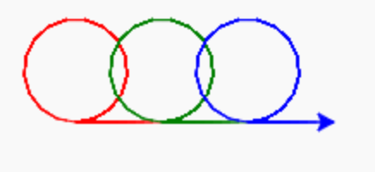
②https://trinket.io/python/f8cd554693
import turtle
t=turtle.Turtle()
colors = ["red", "green", "blue"]
foriin range(3):
t.color(colors[i])
t.circle(30)
t.forward(50)
ライブラリのインポート
オブジェクト生成．tへのセット．
色は，赤，緑，青
色を変える
半径３０の円
前に50進む
実行結果
Notes:
要約：② https://trinket.io/python/f8cd554693 import turtle t = turtle.Turtle () colors = ["red", "green", "blue"] for i in range(3): t.color (colors[ i ]) t.circle (30) t.forward (50) ライブラリのインポート オブジェクト生成。 t へのセット。

Slide 66
①プログラミングの基礎
オブジェクト，メソッド，引数などの基本概念を理解．CodeCombatを用いてPython（汎用プログラミング言語）の実践的スキルを習得
② 論理的思考力の向上とプログラミングの面白さ体験
タートルグラフィックスで論理的思考力を養成．アイデアを形にする楽しさと達成感
③ プログラミングの重要性の理解
シミュレーション，データ処理，AI（人工知能）開発などさまざまな活用
④ 自主的な学習姿勢の育成と視野拡大
自主的学習姿勢を身につける． プログラミングの基礎を通して視野を広げる
再アップロード完了しました
Notes:
要約：①プログラミングの基礎 オブジェクト 、 メソッド 、 引数 などの基本概念を理解． CodeCombat を用いて Python（汎用プログラミング言語） の実践的スキルを習得 ② 論理的思考力の向上とプログラミングの面白さ体験 タートルグラフィックスで論理的思考力を養成。 アイデアを形にする楽しさと達成感 ③ プログラミングの重要性の理解 シミュレーション、データ処理、 AI（人工知能） 開発などさまざまな活用 ④ 自主的な学習姿勢の育成と視野拡大 自主的学習姿勢を身につける． プログラミングの基礎を通して視野を広げる。

